Slide 1
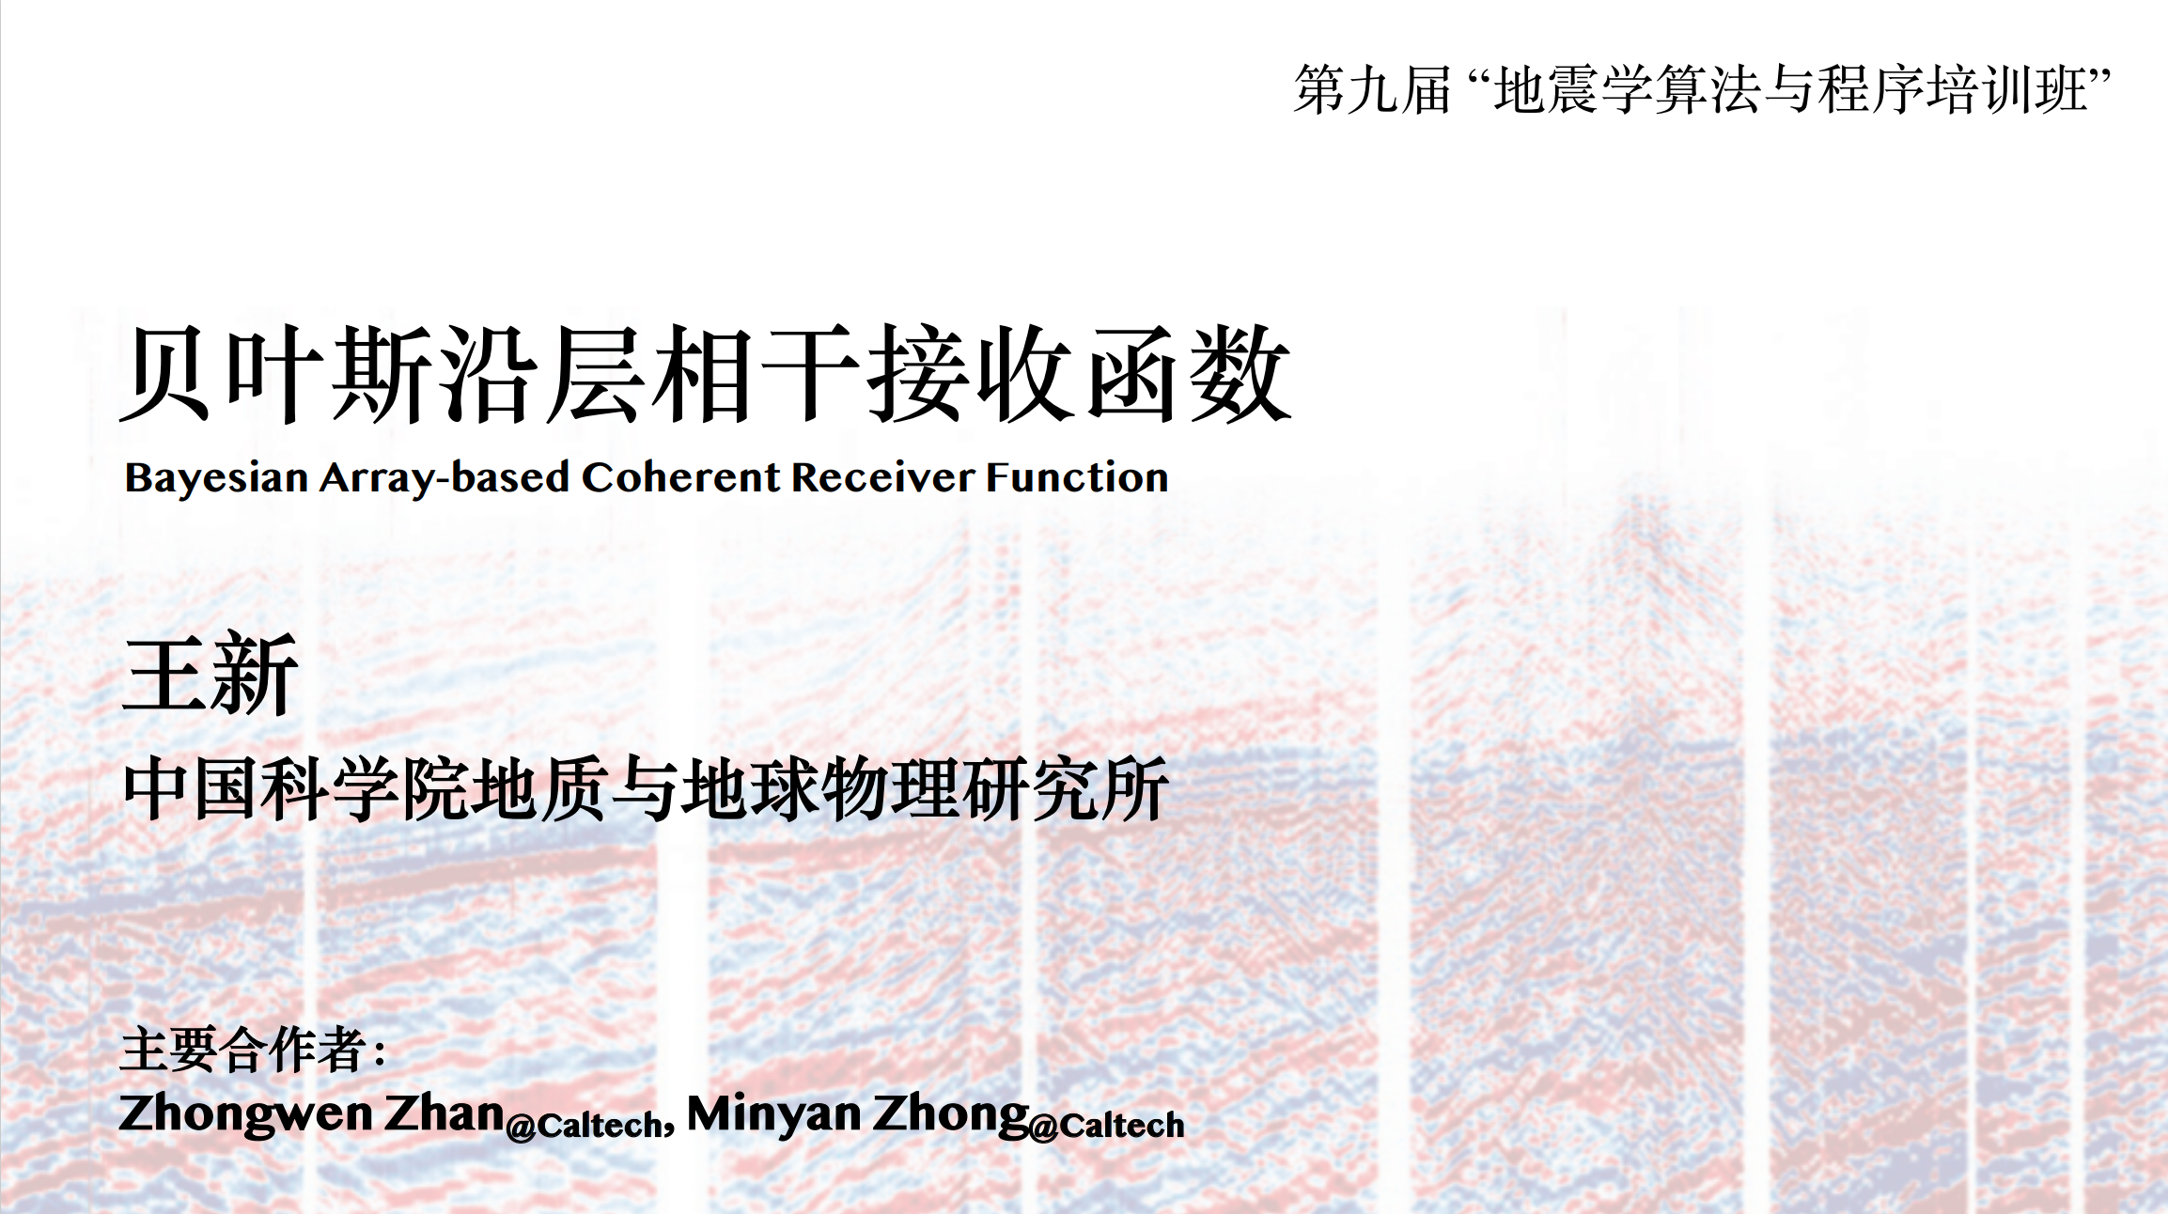

Slide 2
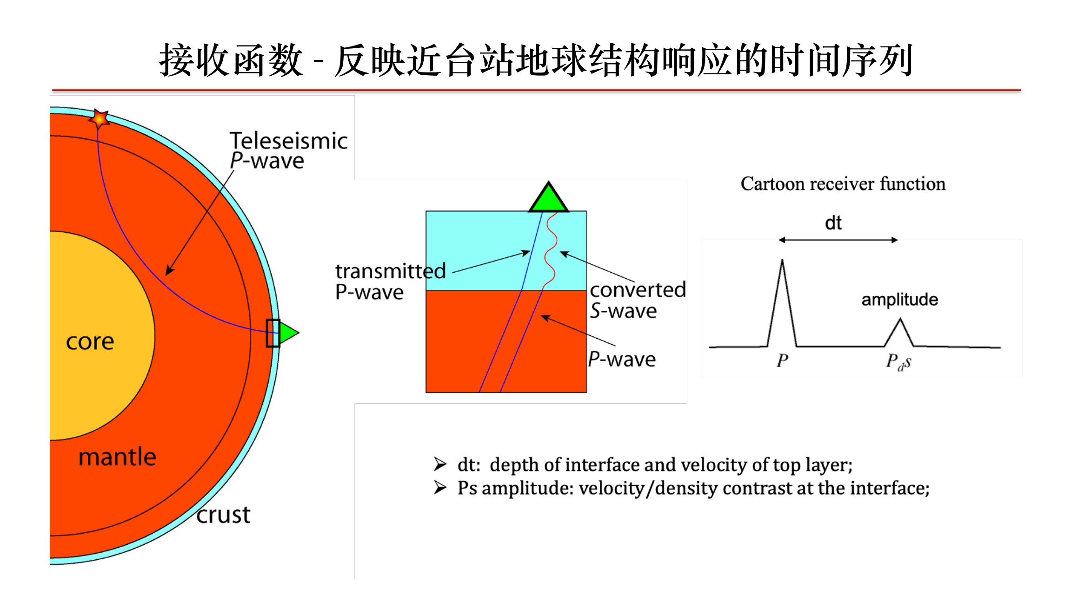

Slide 3
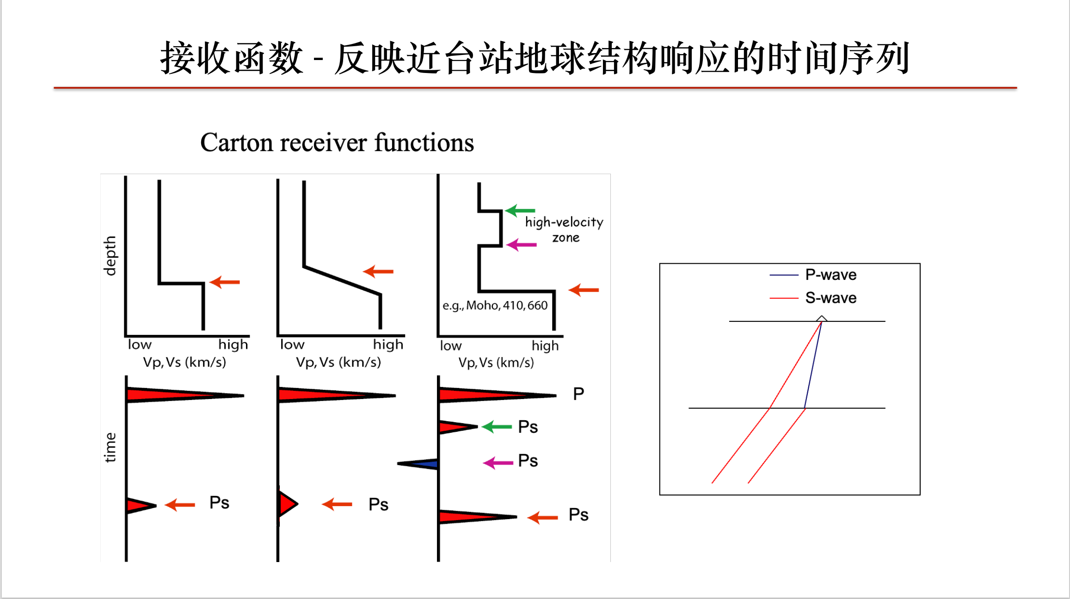

Slide 4
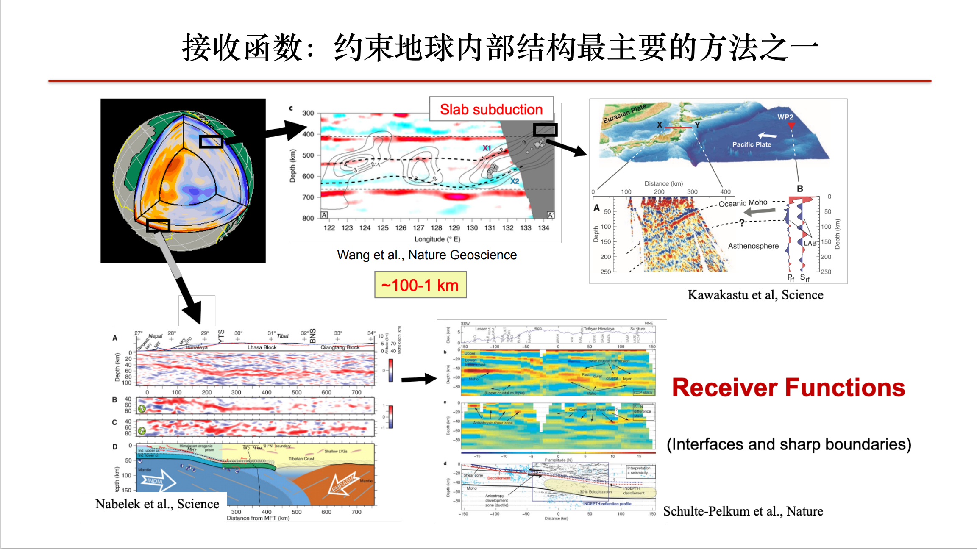

Slide 5
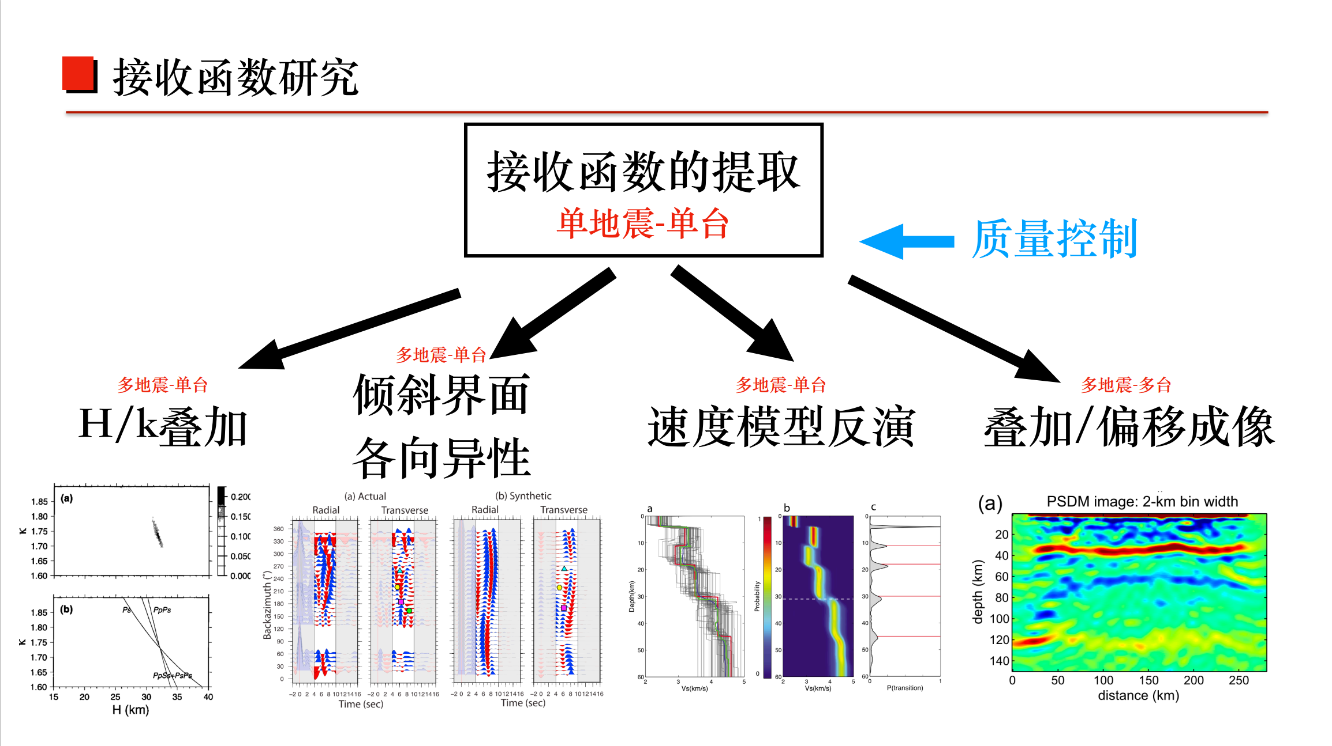

Slide 6
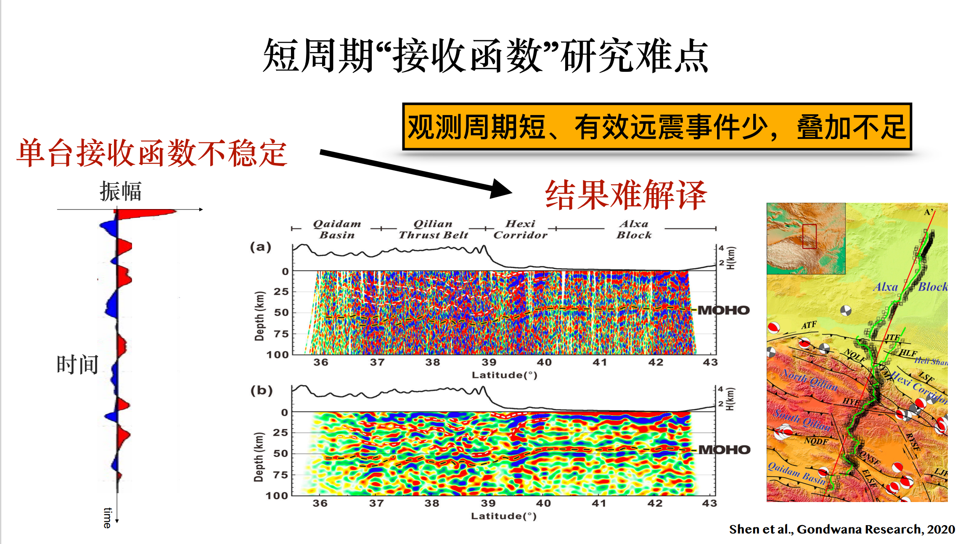

Slide 7
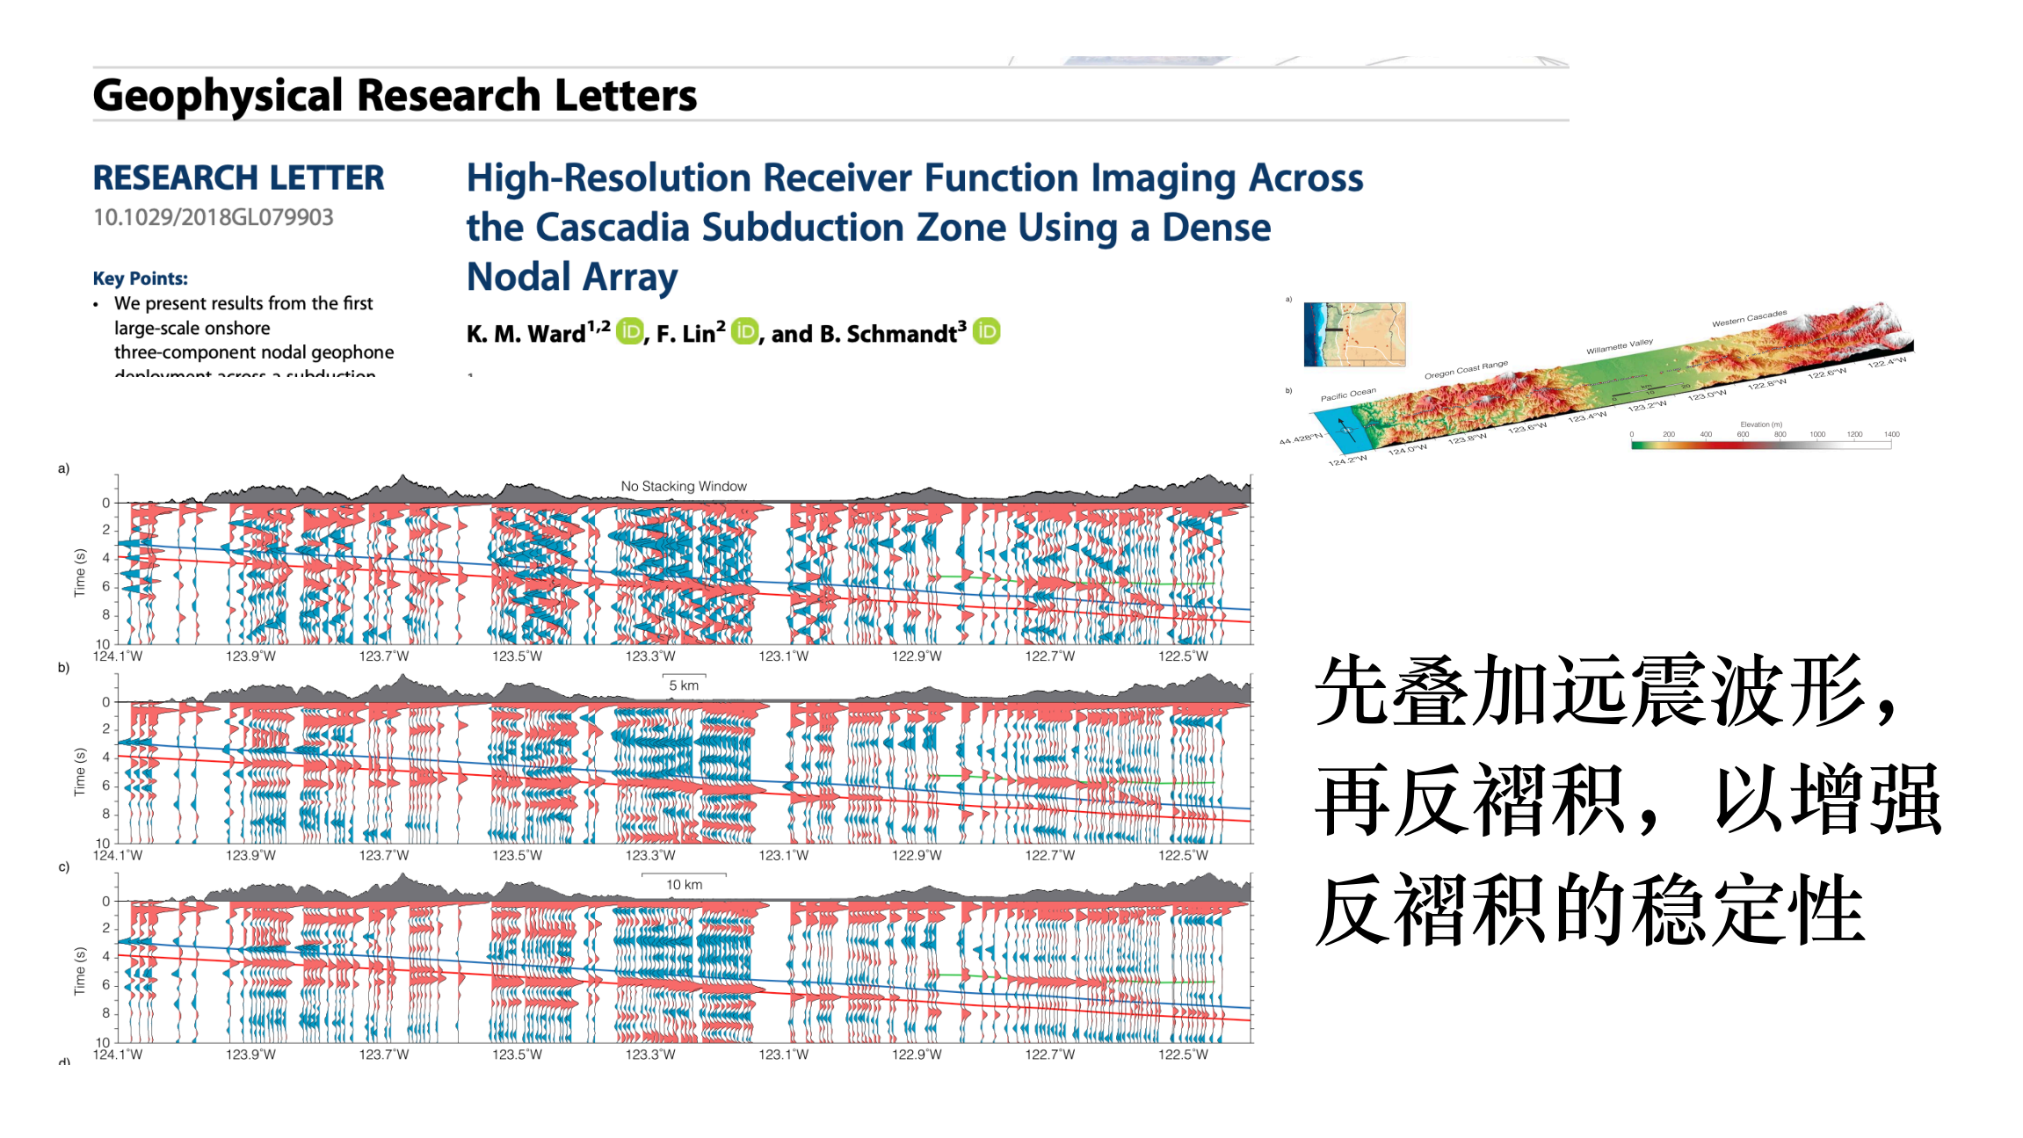

Slide 8
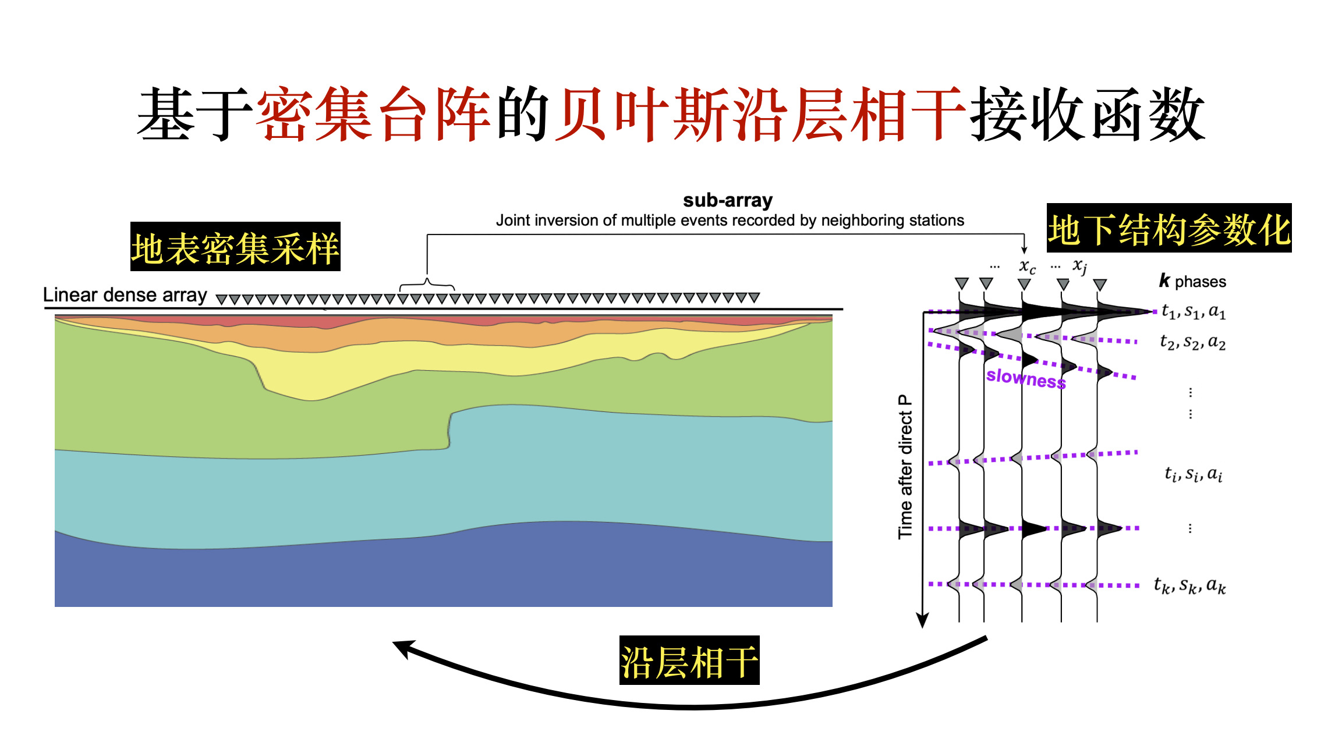

Slide 9
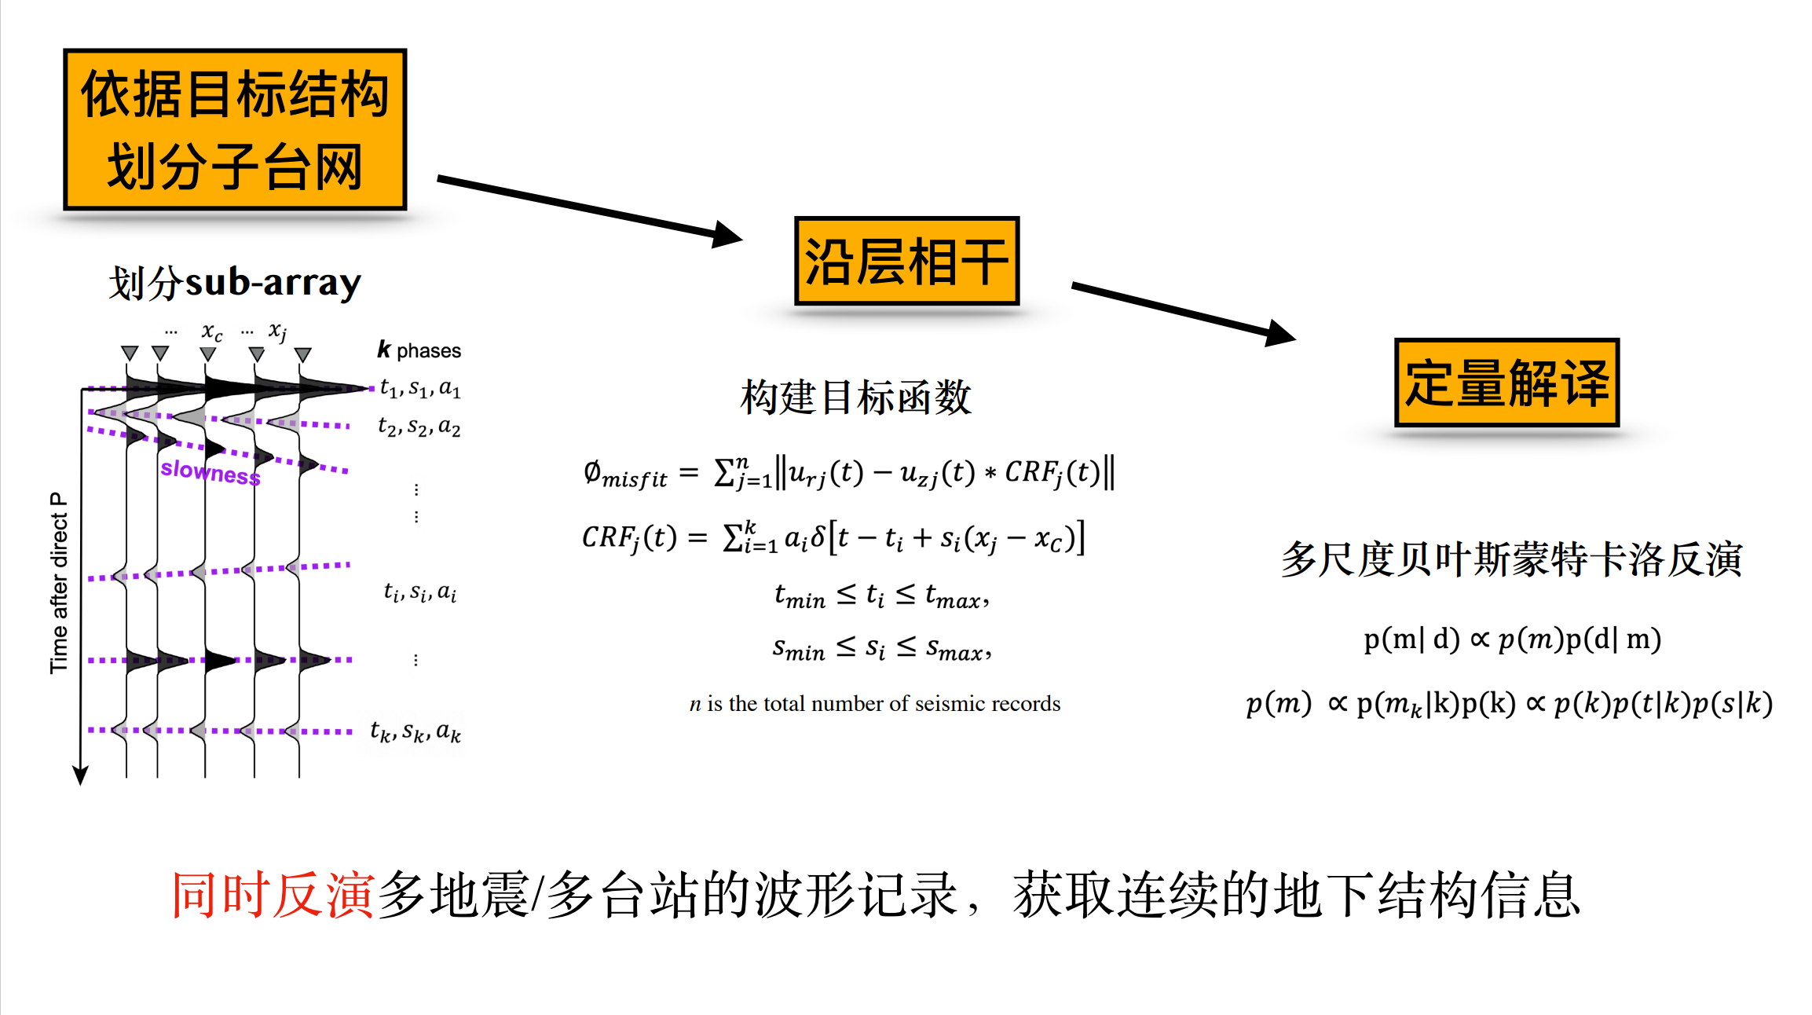

Slide 10
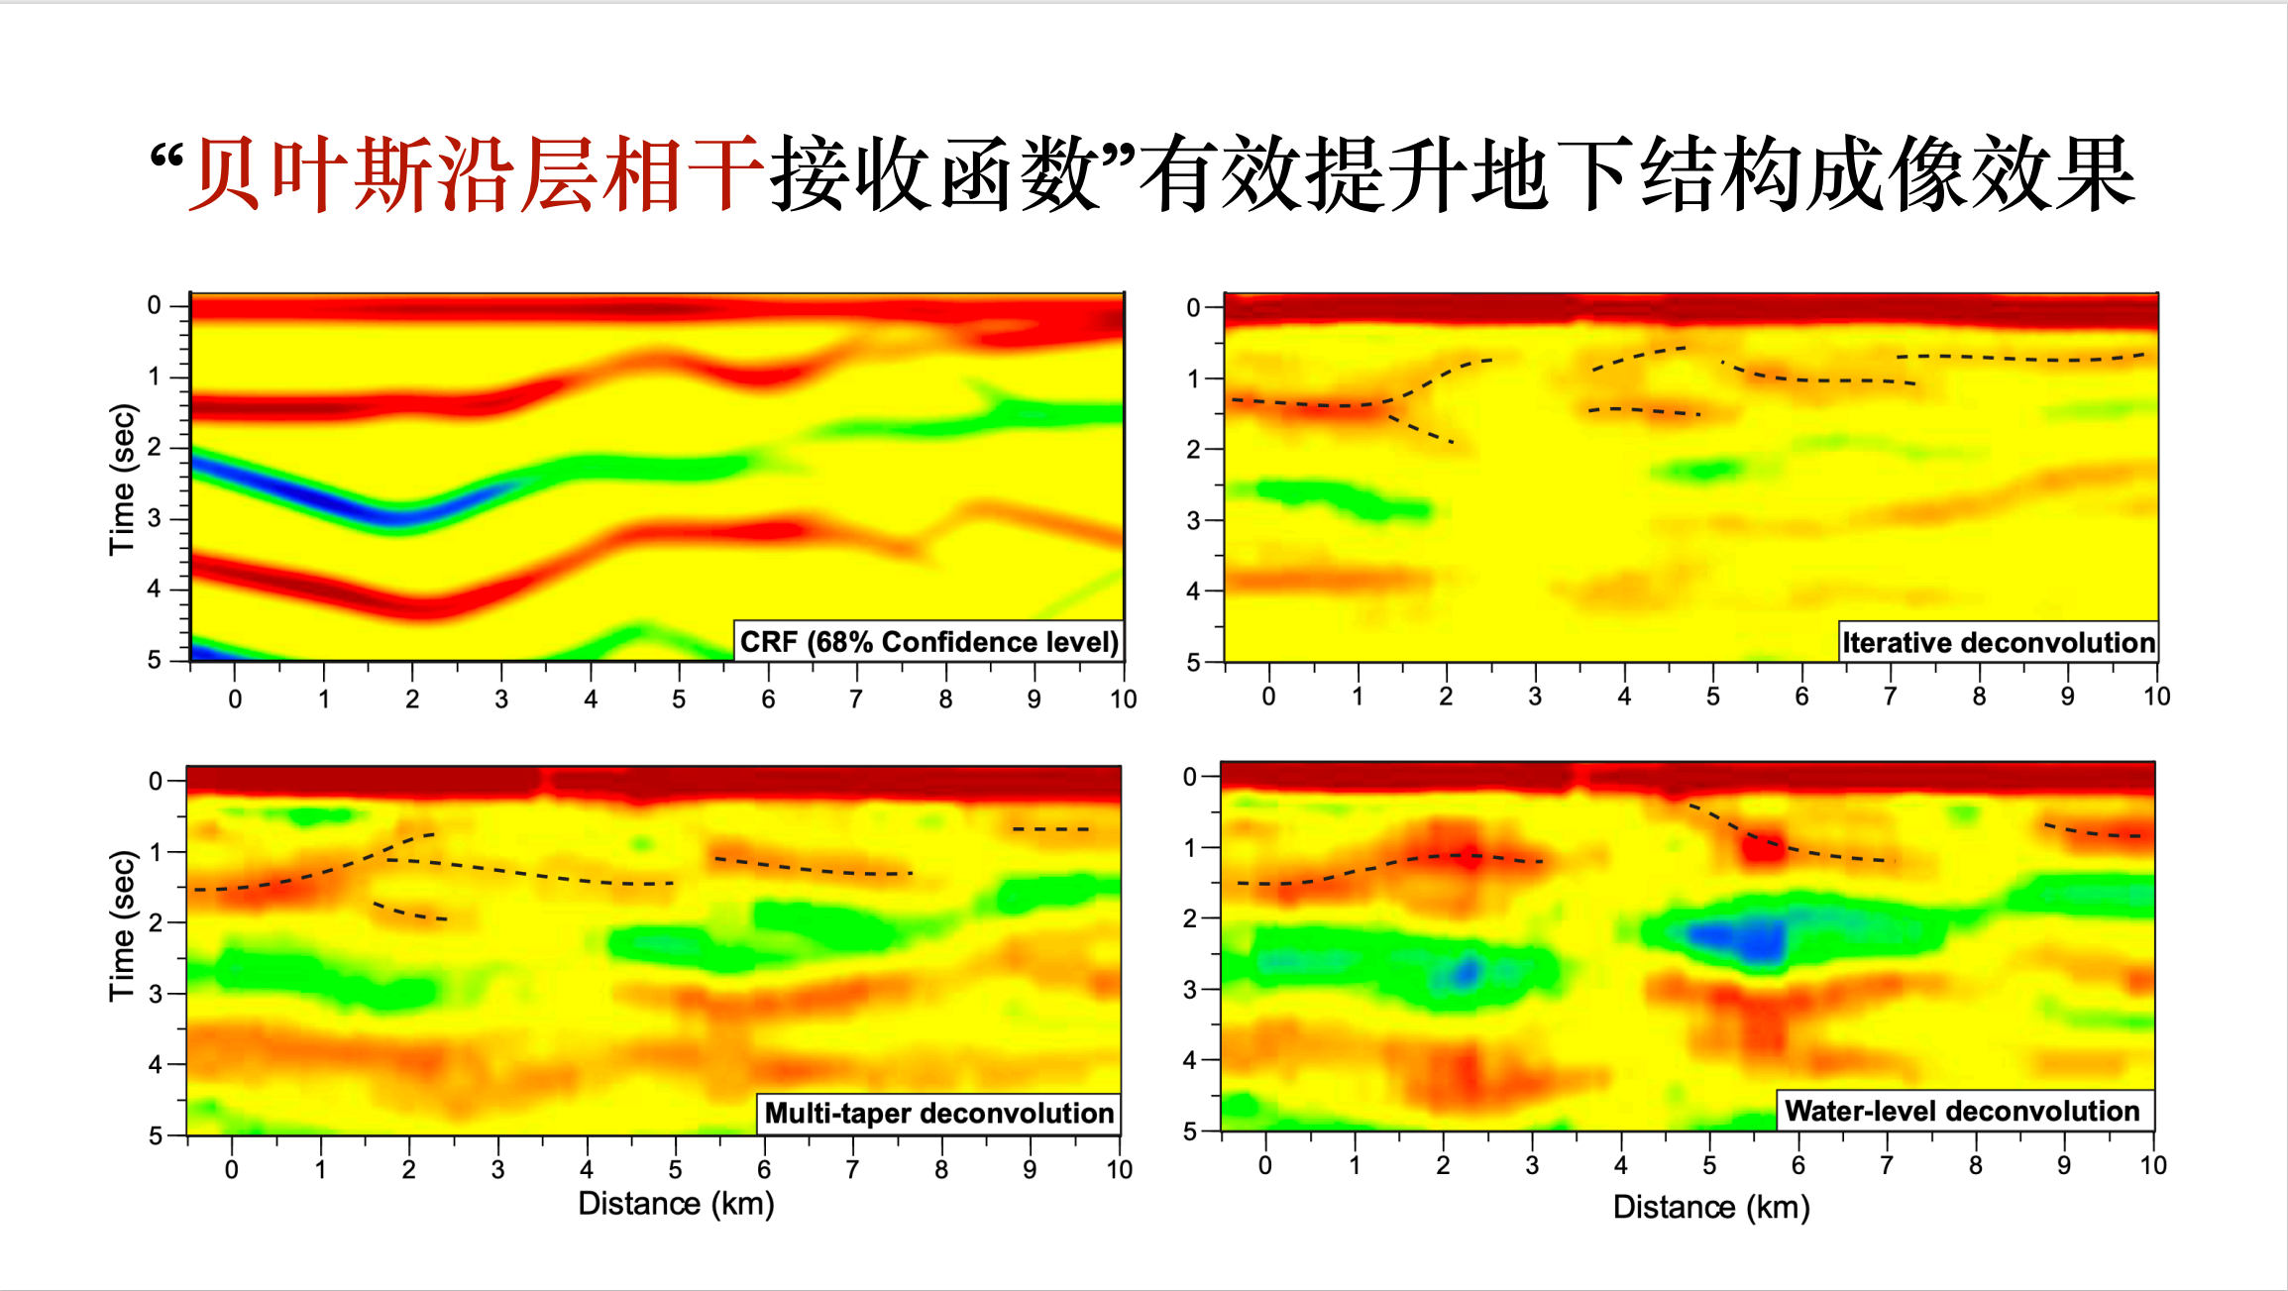

Slide 11
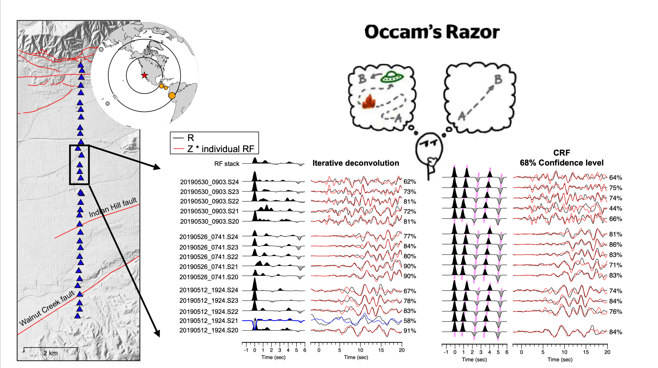

Slide 12
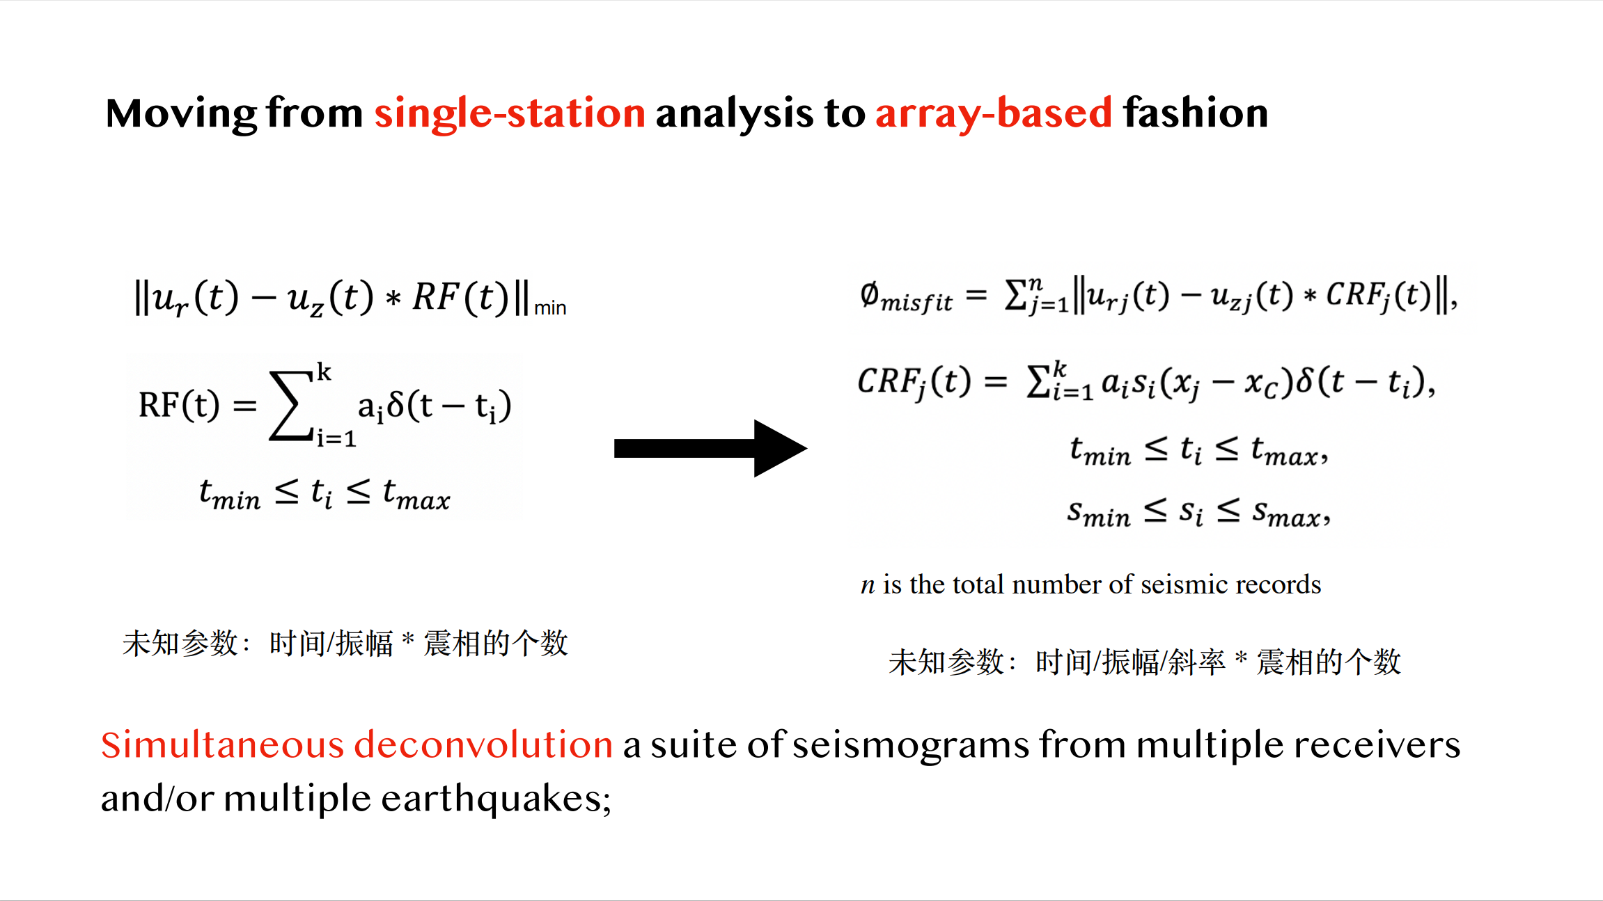

Slide 13
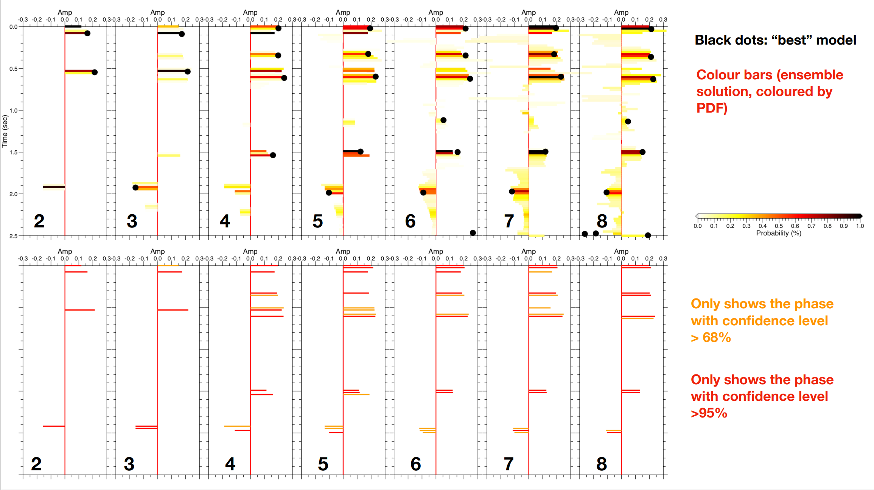

Slide 14
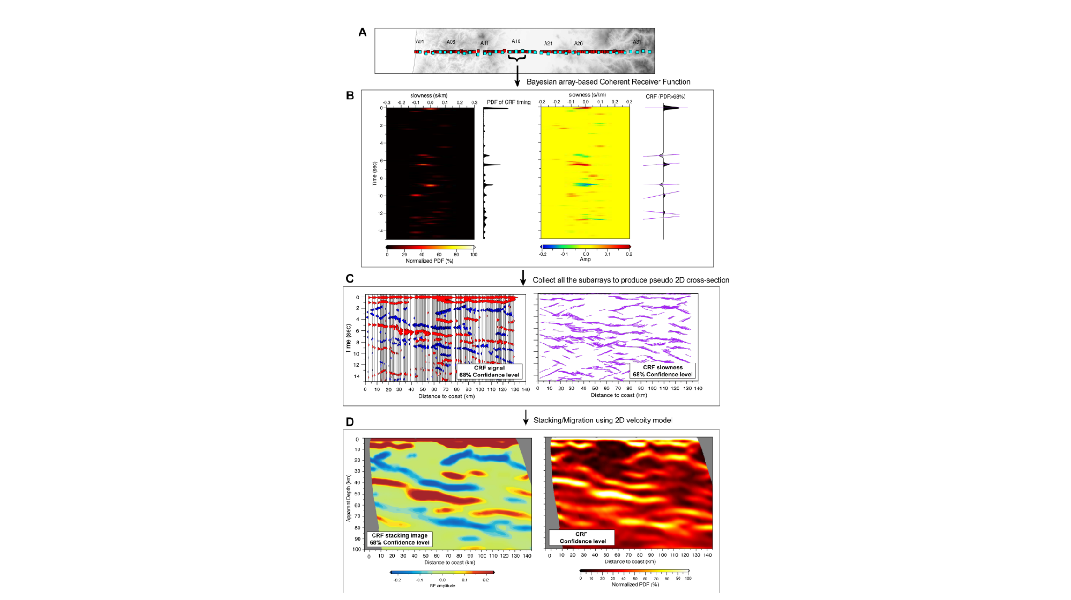

Slide 15


Slide 16
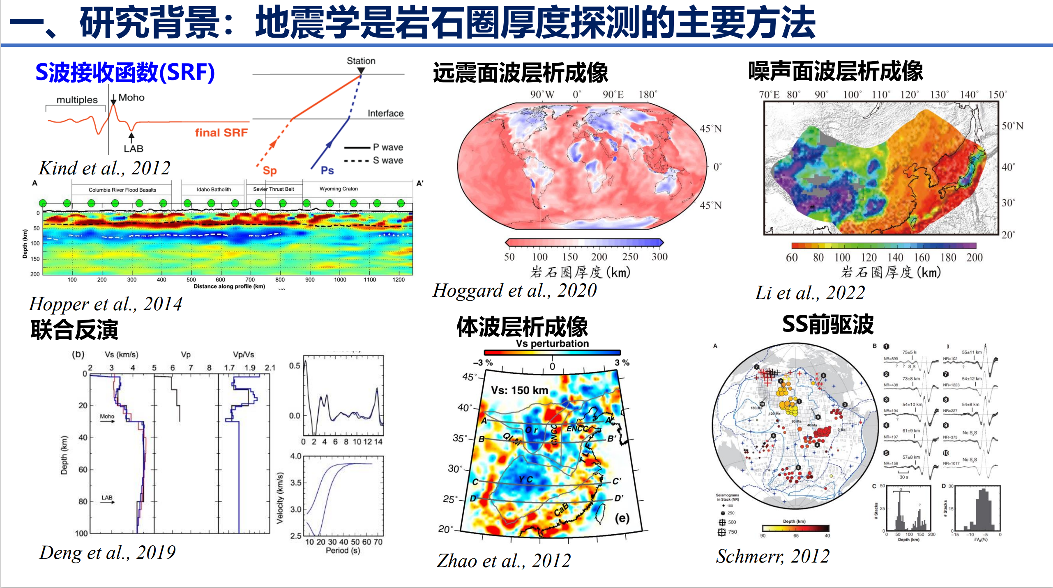

Slide 17
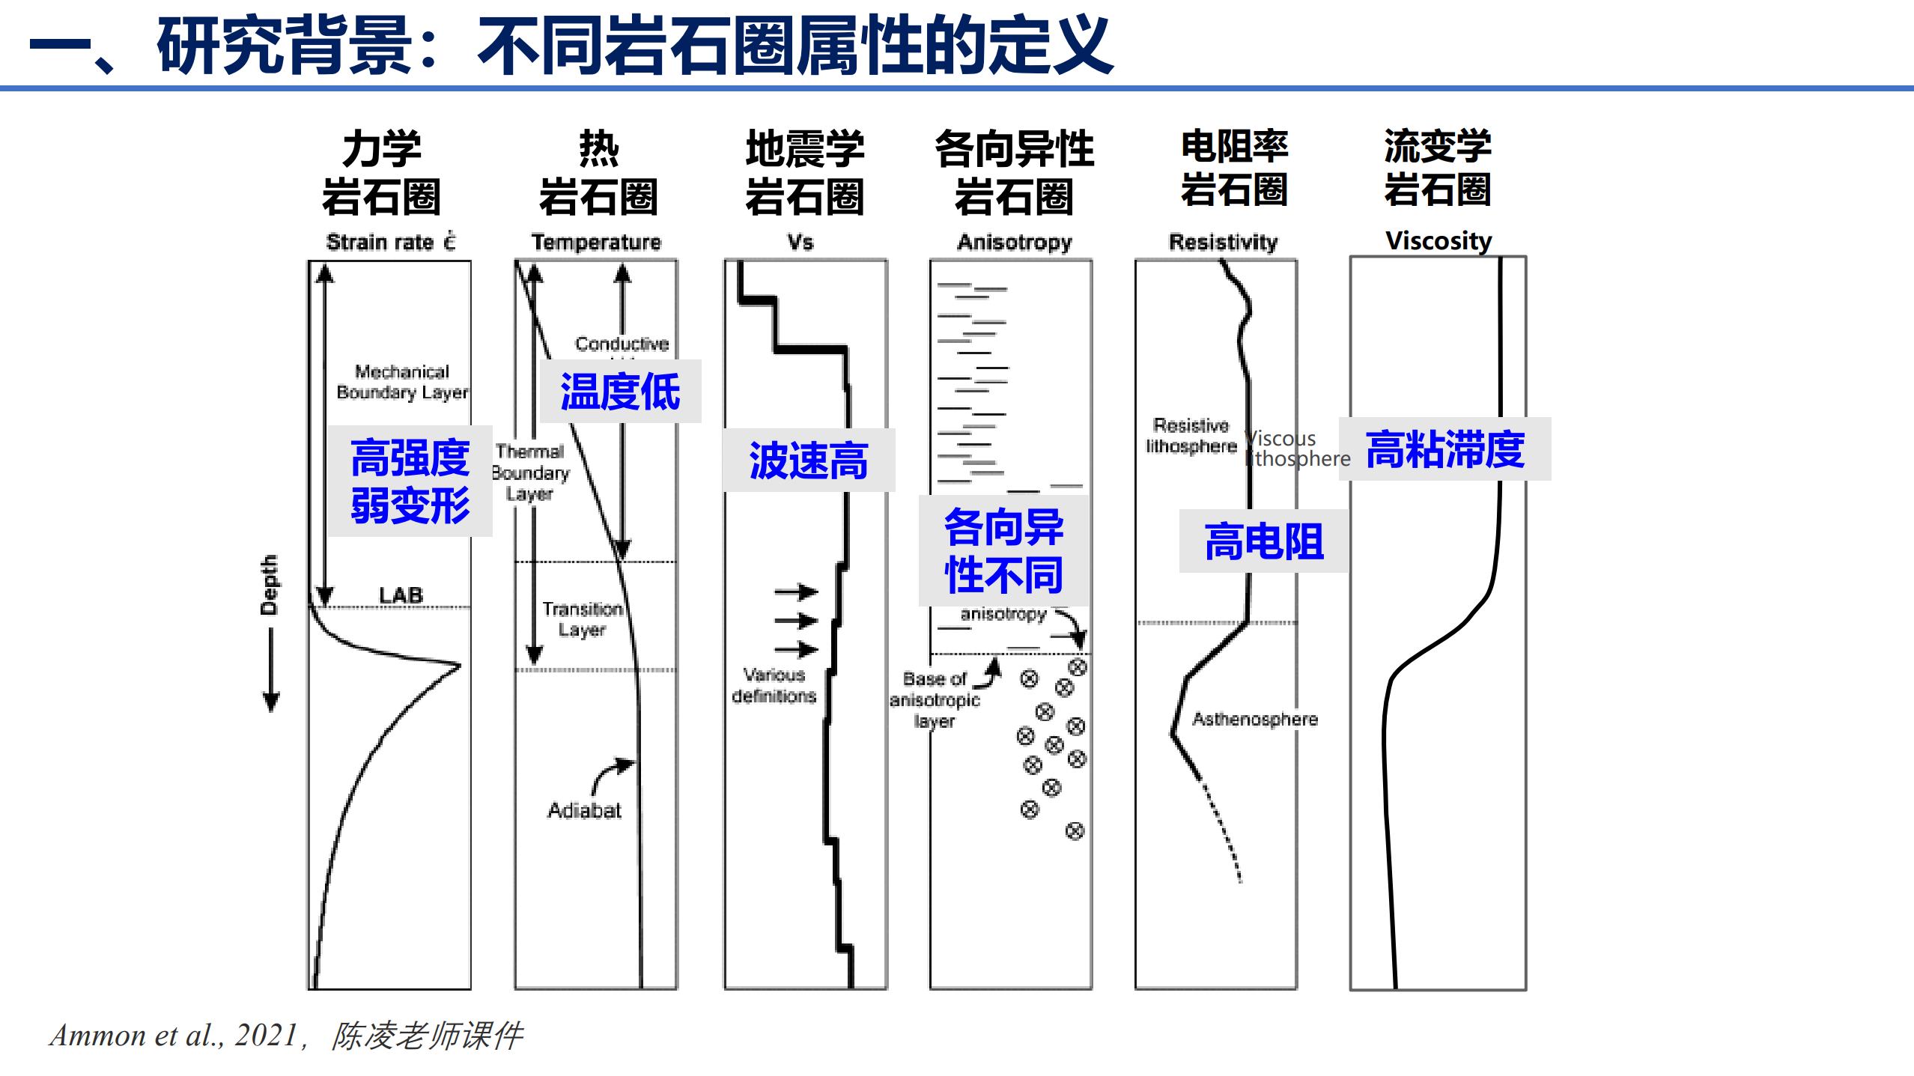

Slide 18


Slide 19
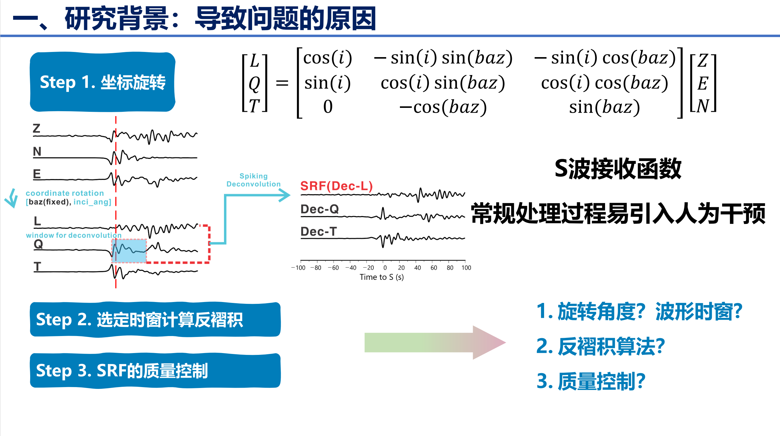

Slide 20
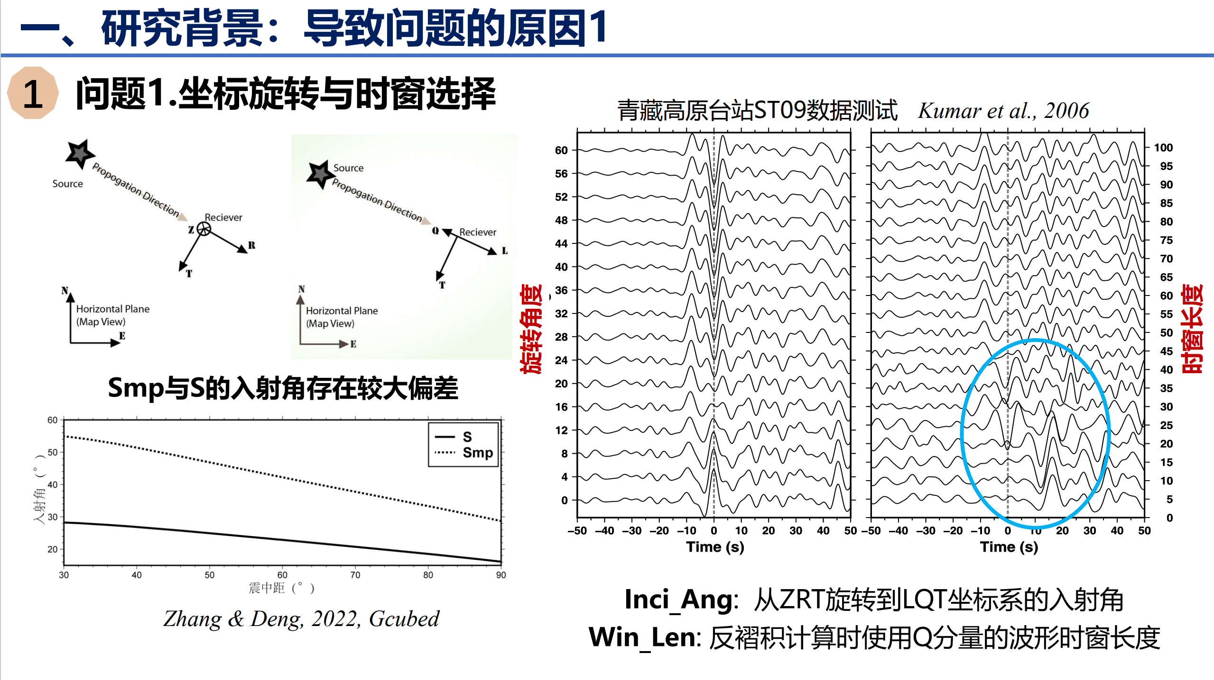

Slide 21
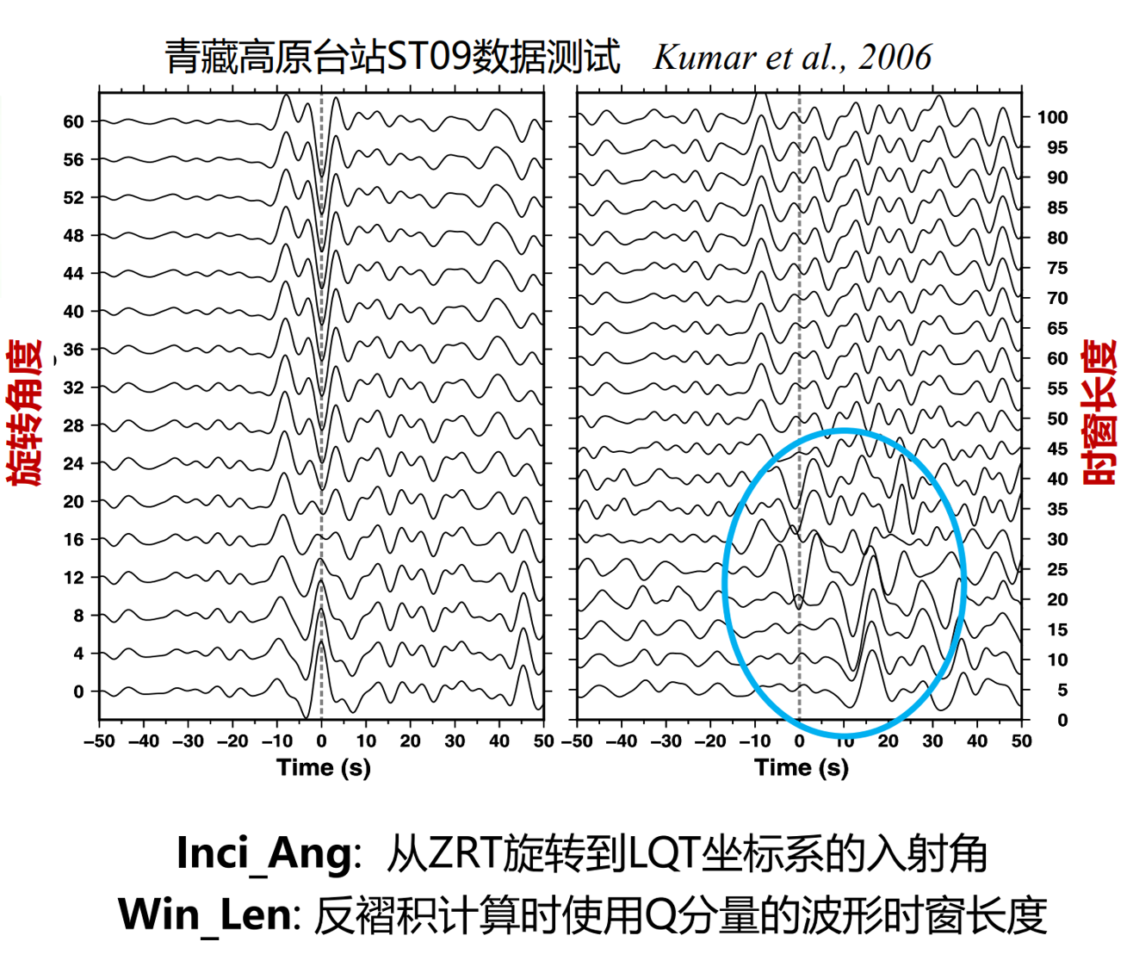
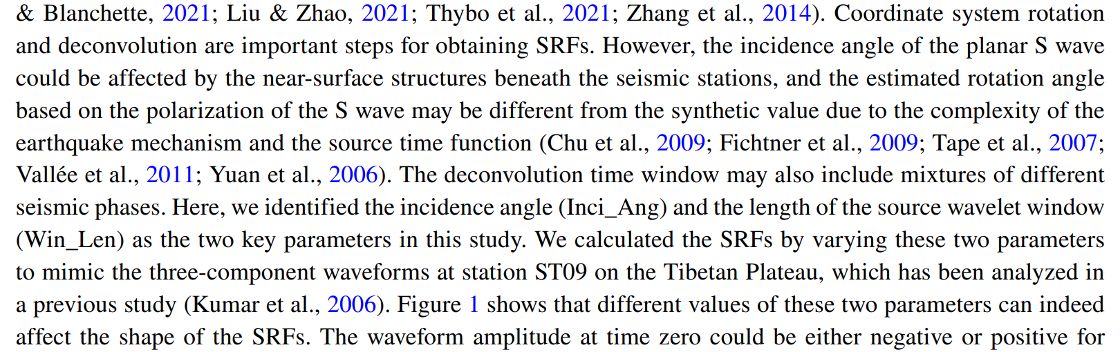
SRF
S波入射角受近地表复杂结构影响 -> 难以估计准确
反卷积的时窗可能包含其他（不想要的）震相
对Inci_Ang和Win_Len做格网搜索，发现它们确实会影响SRF波形的形状

Slide 22
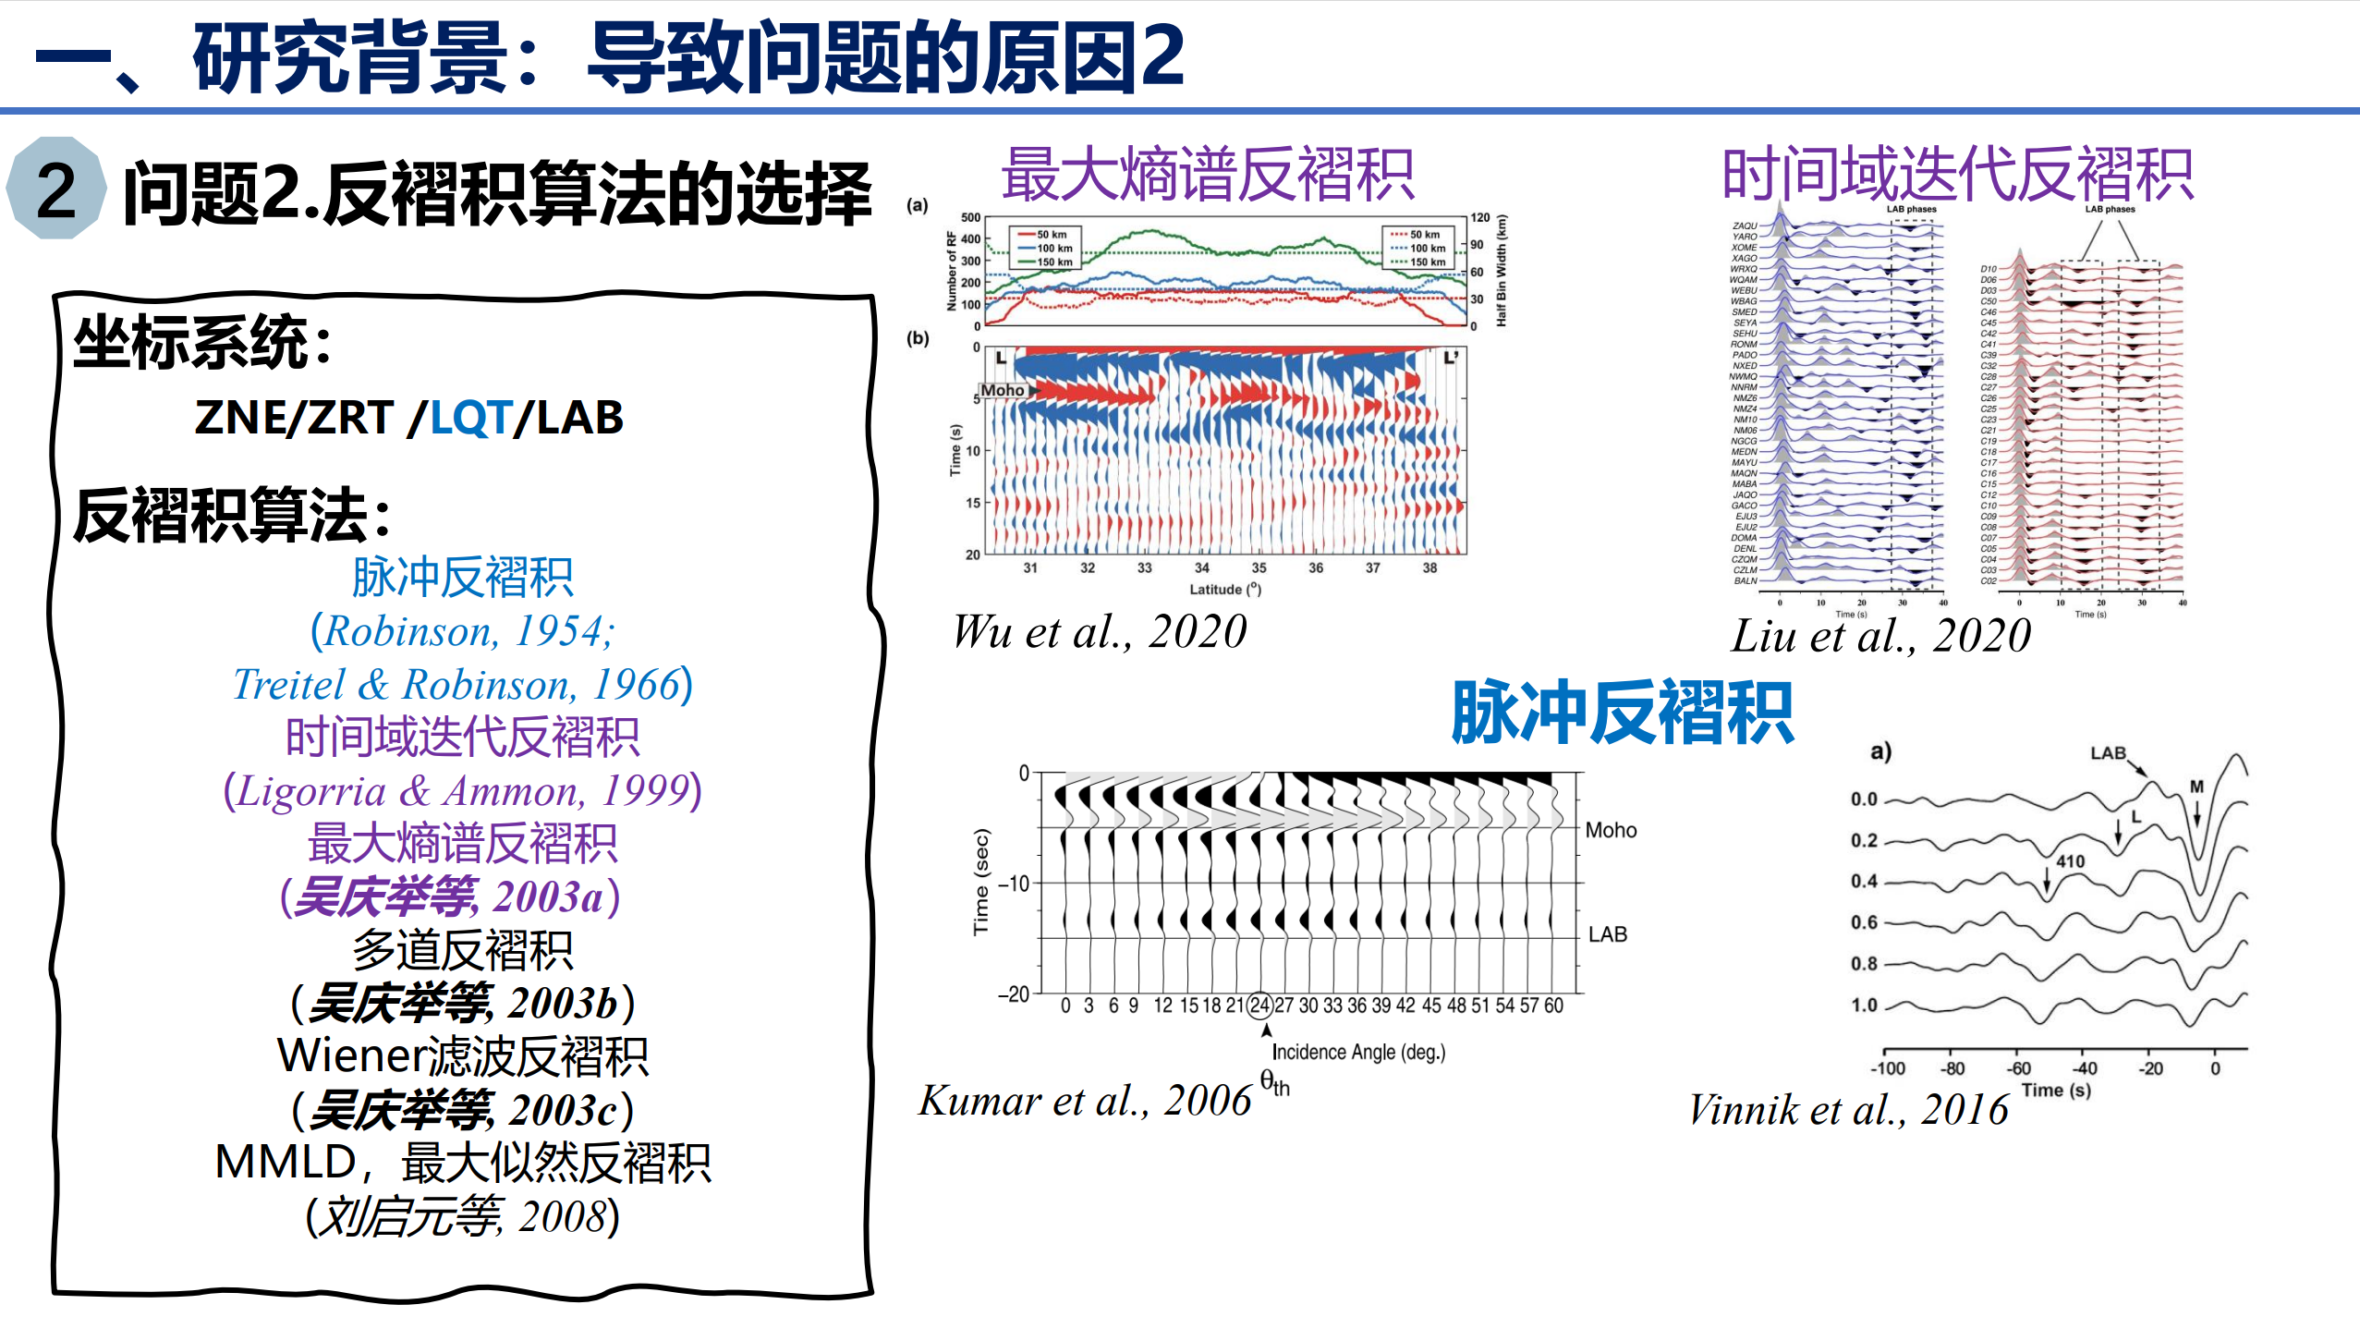

Slide 23
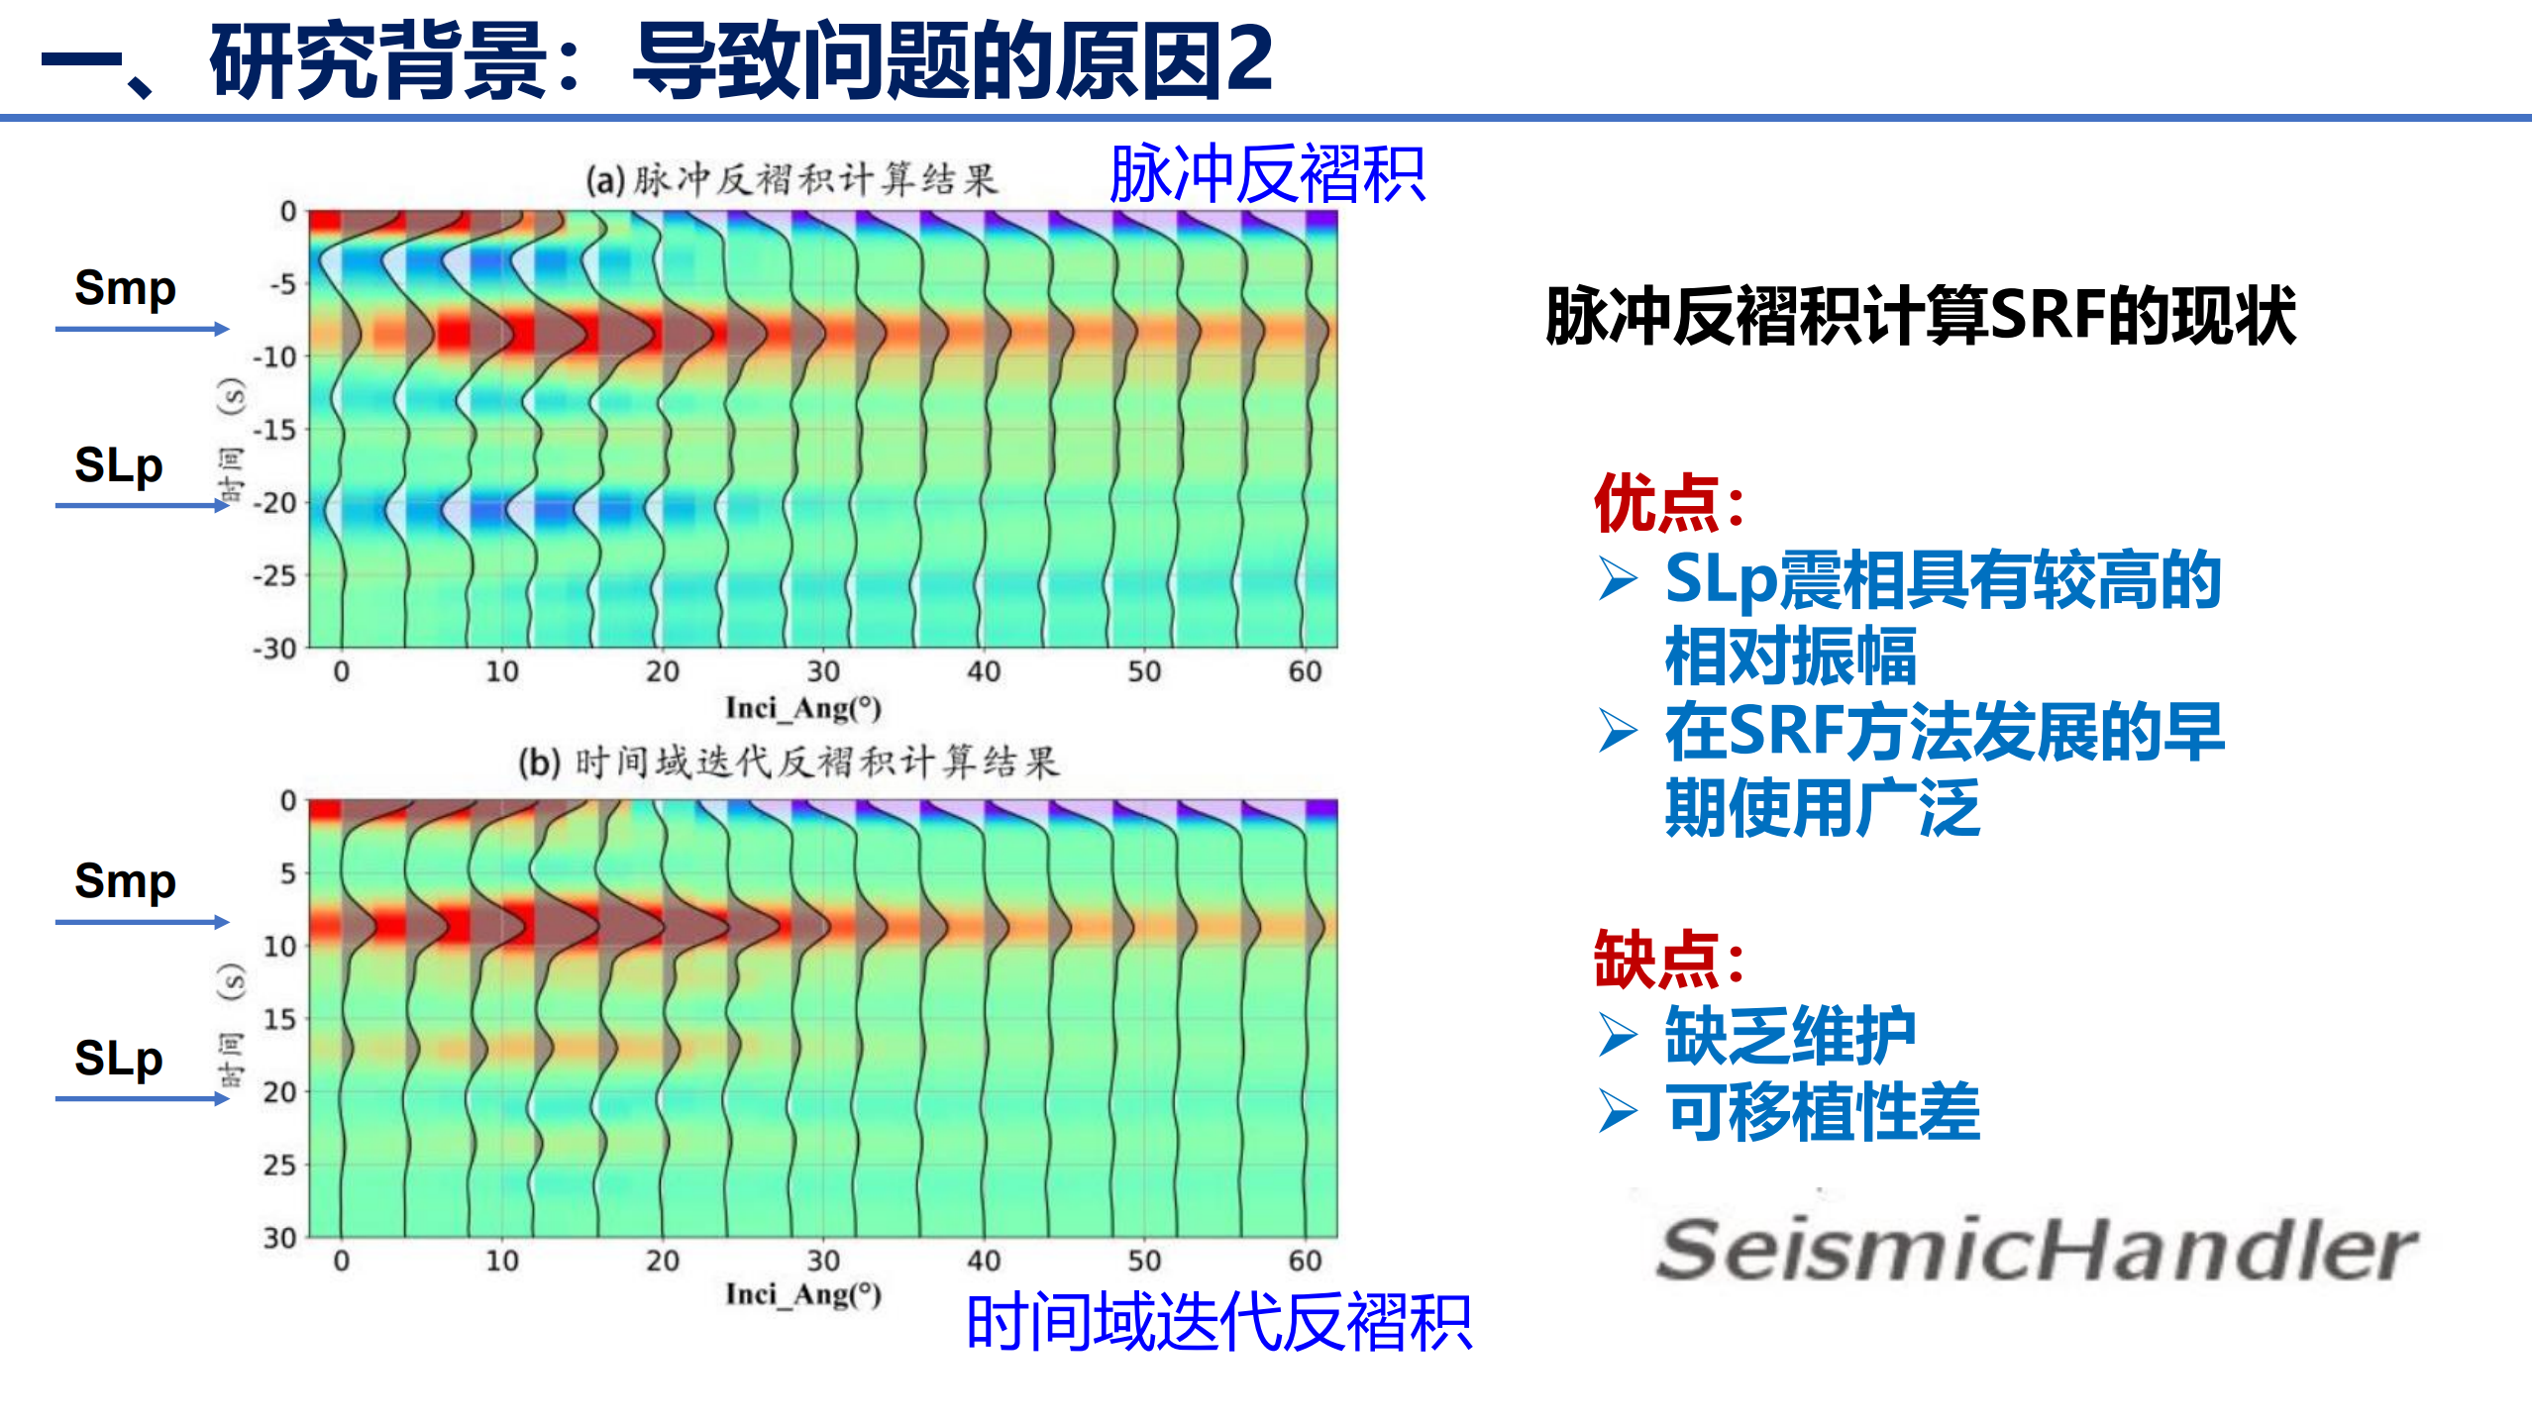

Slide 24
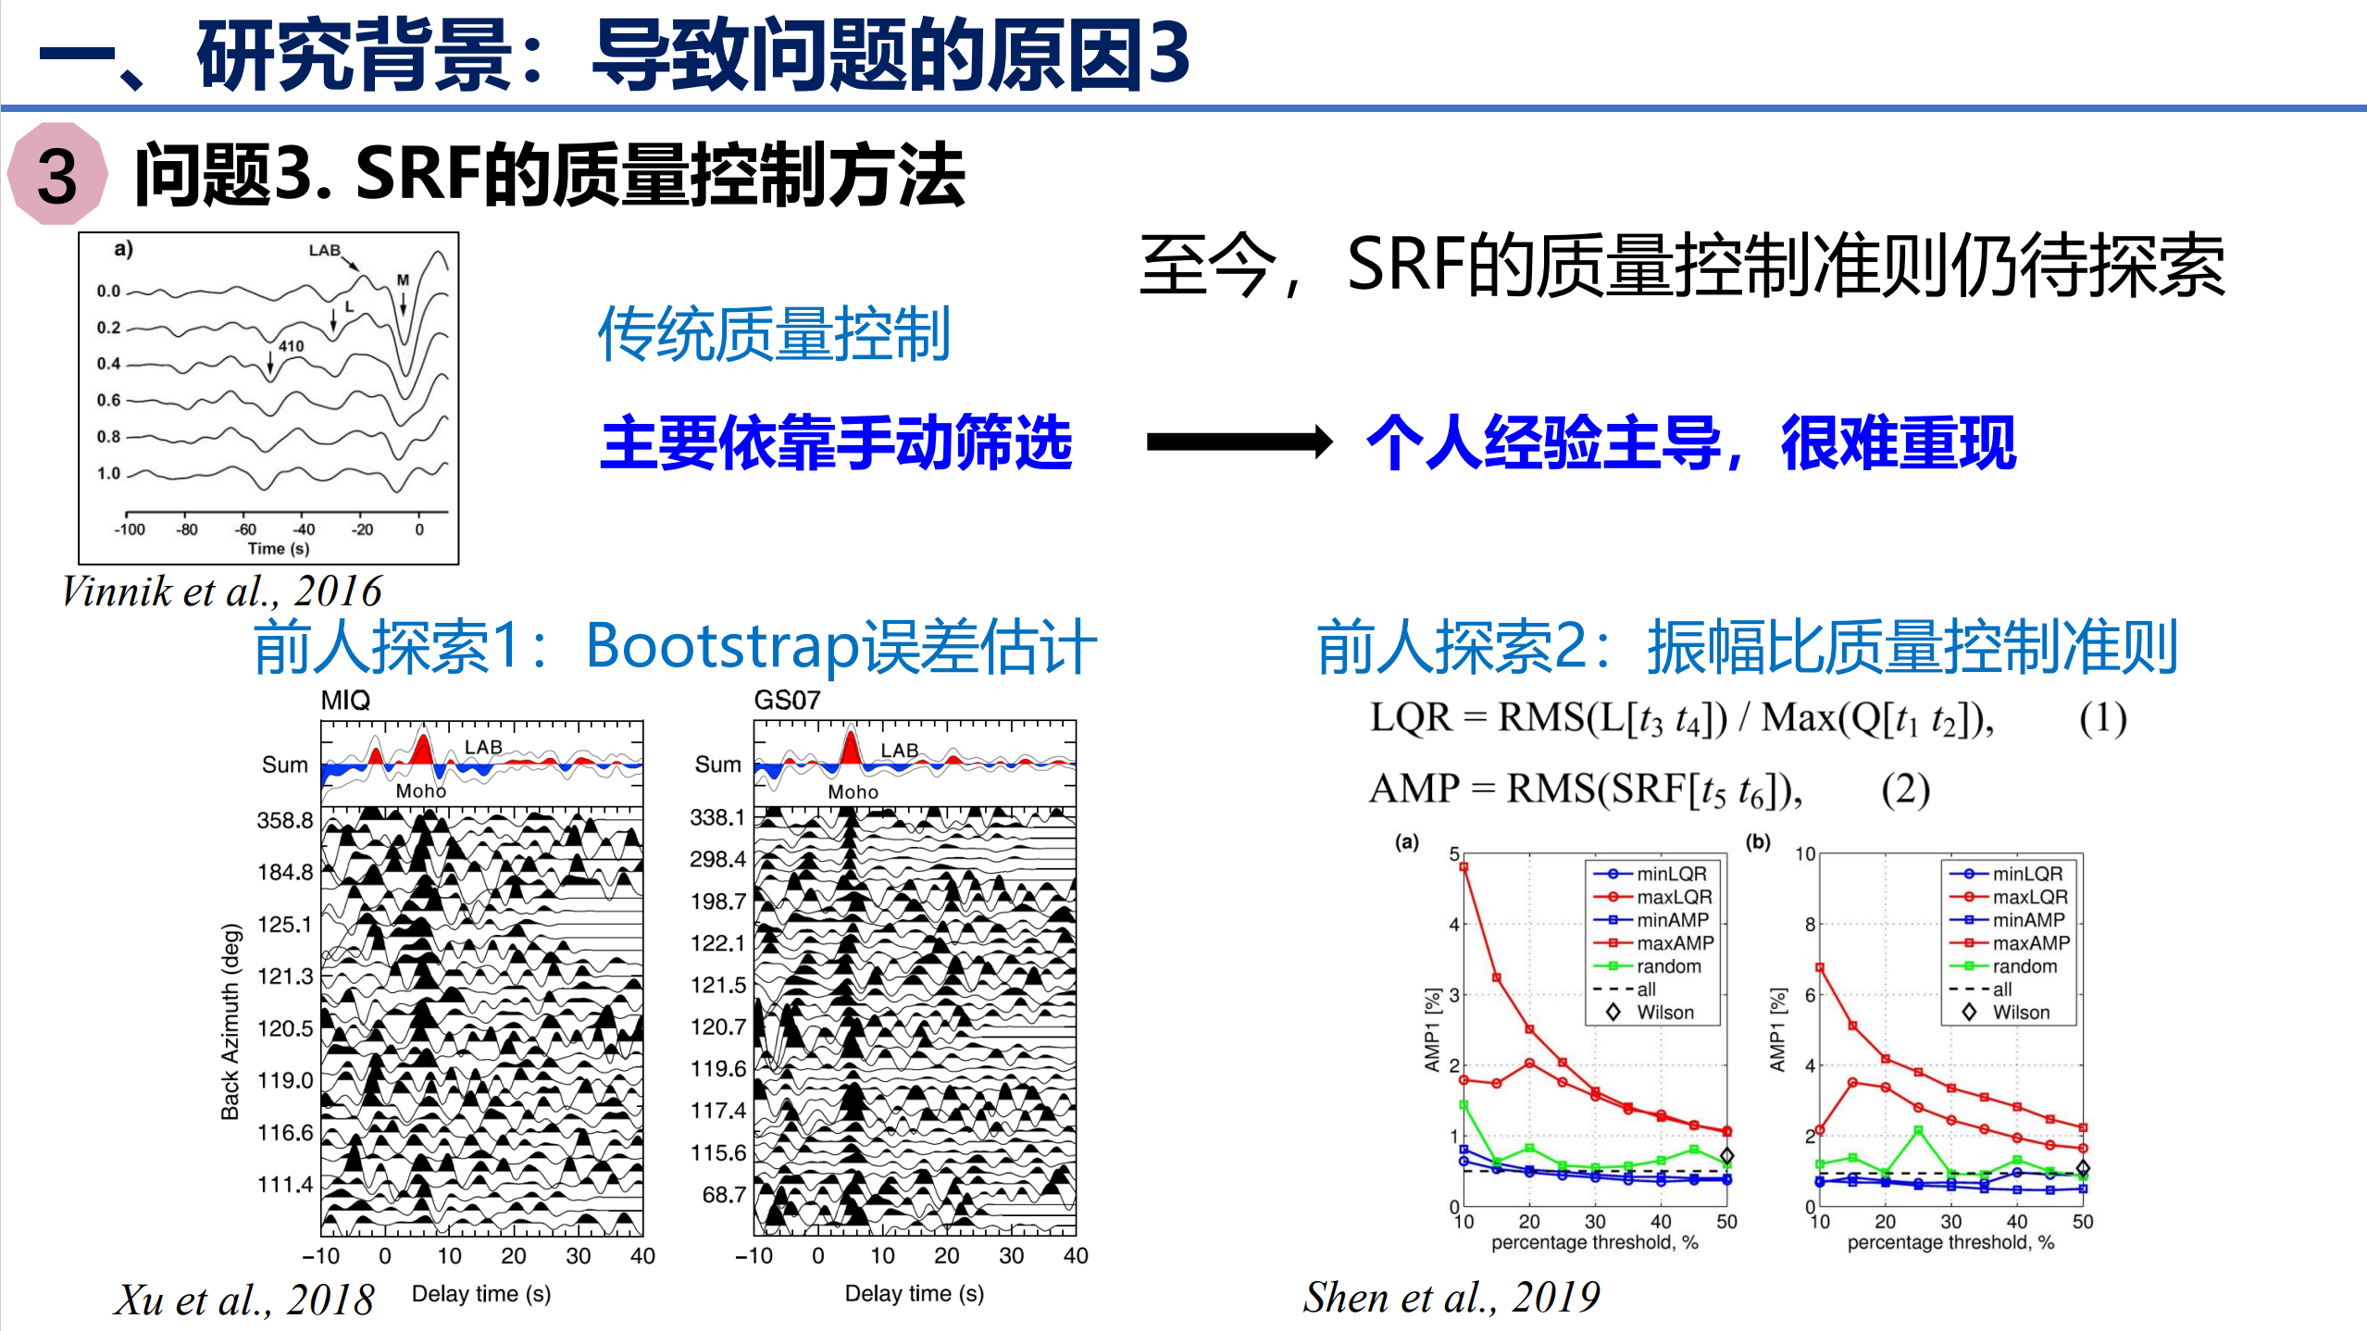

Slide 25
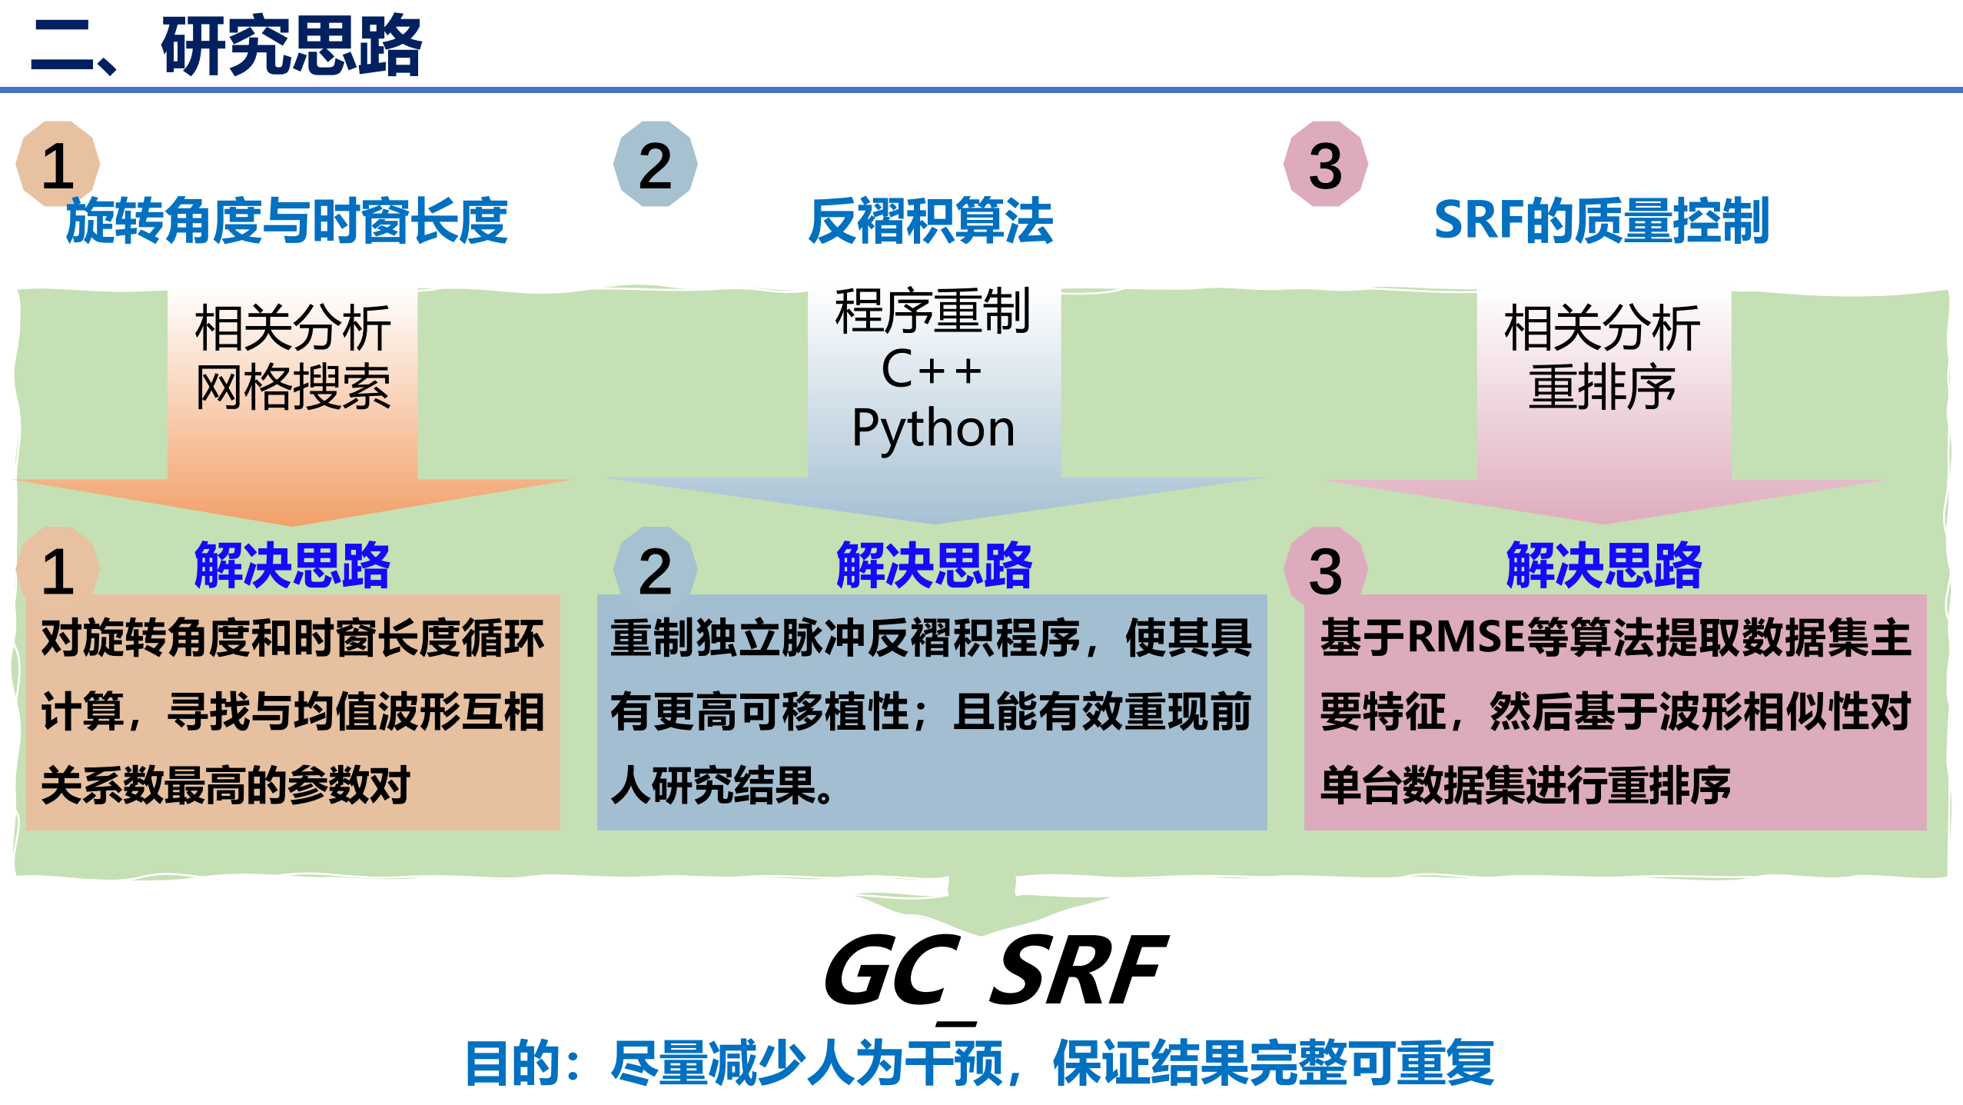

Slide 26
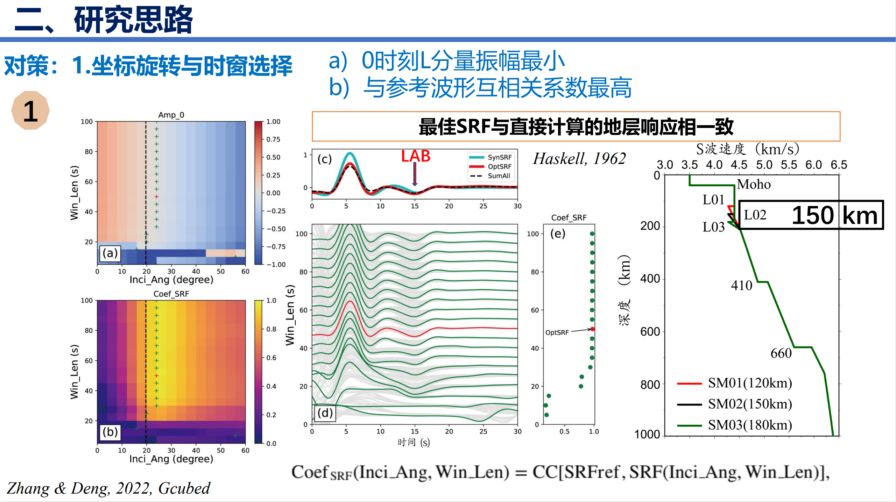

Slide 27
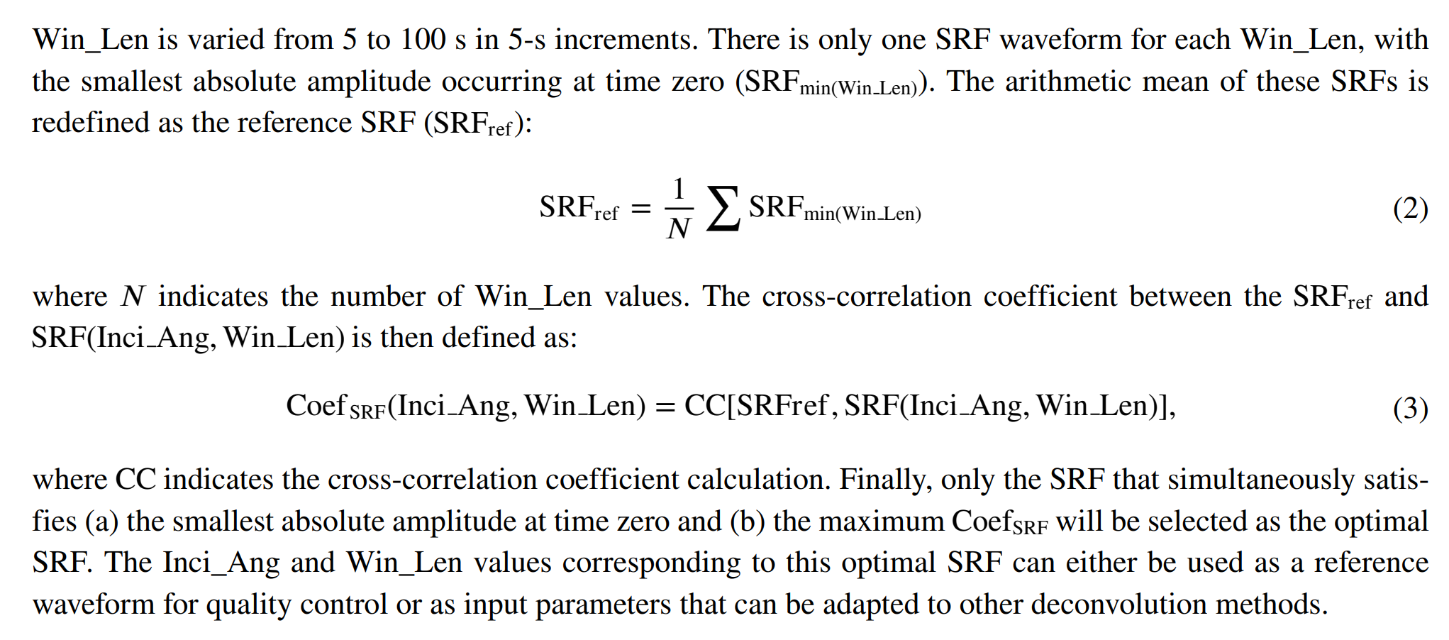
Win_Len(0:5:100)
格网搜索：
参考SRF：每一个搜索的Win_Len对应一个minSRF（该minSRF通过要求0时刻振幅绝对值最小挑选出来）；所有搜索到的Win_Len对应的minSRF的算数平均值即为SRFref（参考SRF）
互相关系数：参考SRF与格网搜索对应的每一条SRF(Inci_Ang, Win_Len)做互相关，得到的系数
最优SRF：如果某一条搜索到的SRF，既是0时刻振幅绝对值最小的SRF，又是互相关系数最大的SRF，那么它就是最优SRF（optimal SRF）
离散化
穷举
Inci_Ang(0:4:60) × Win_Len(0:5:100)
Inci_Ang(0:4:60)
“格网”

Slide 28
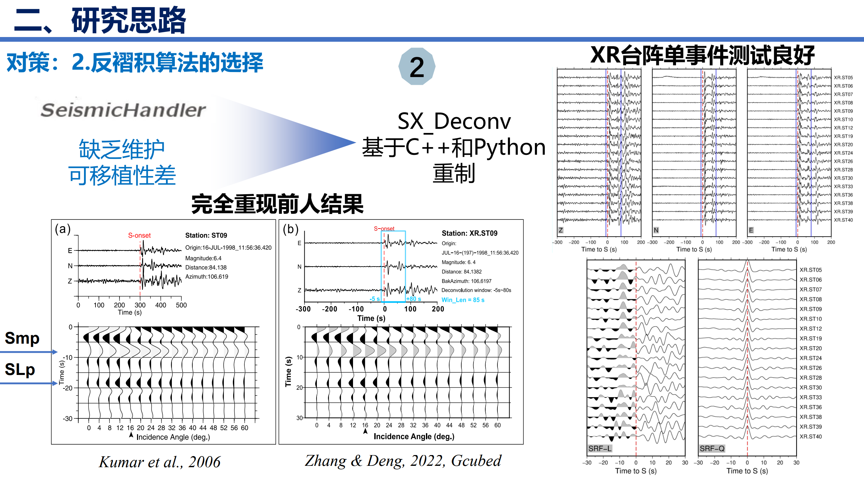

Slide 29
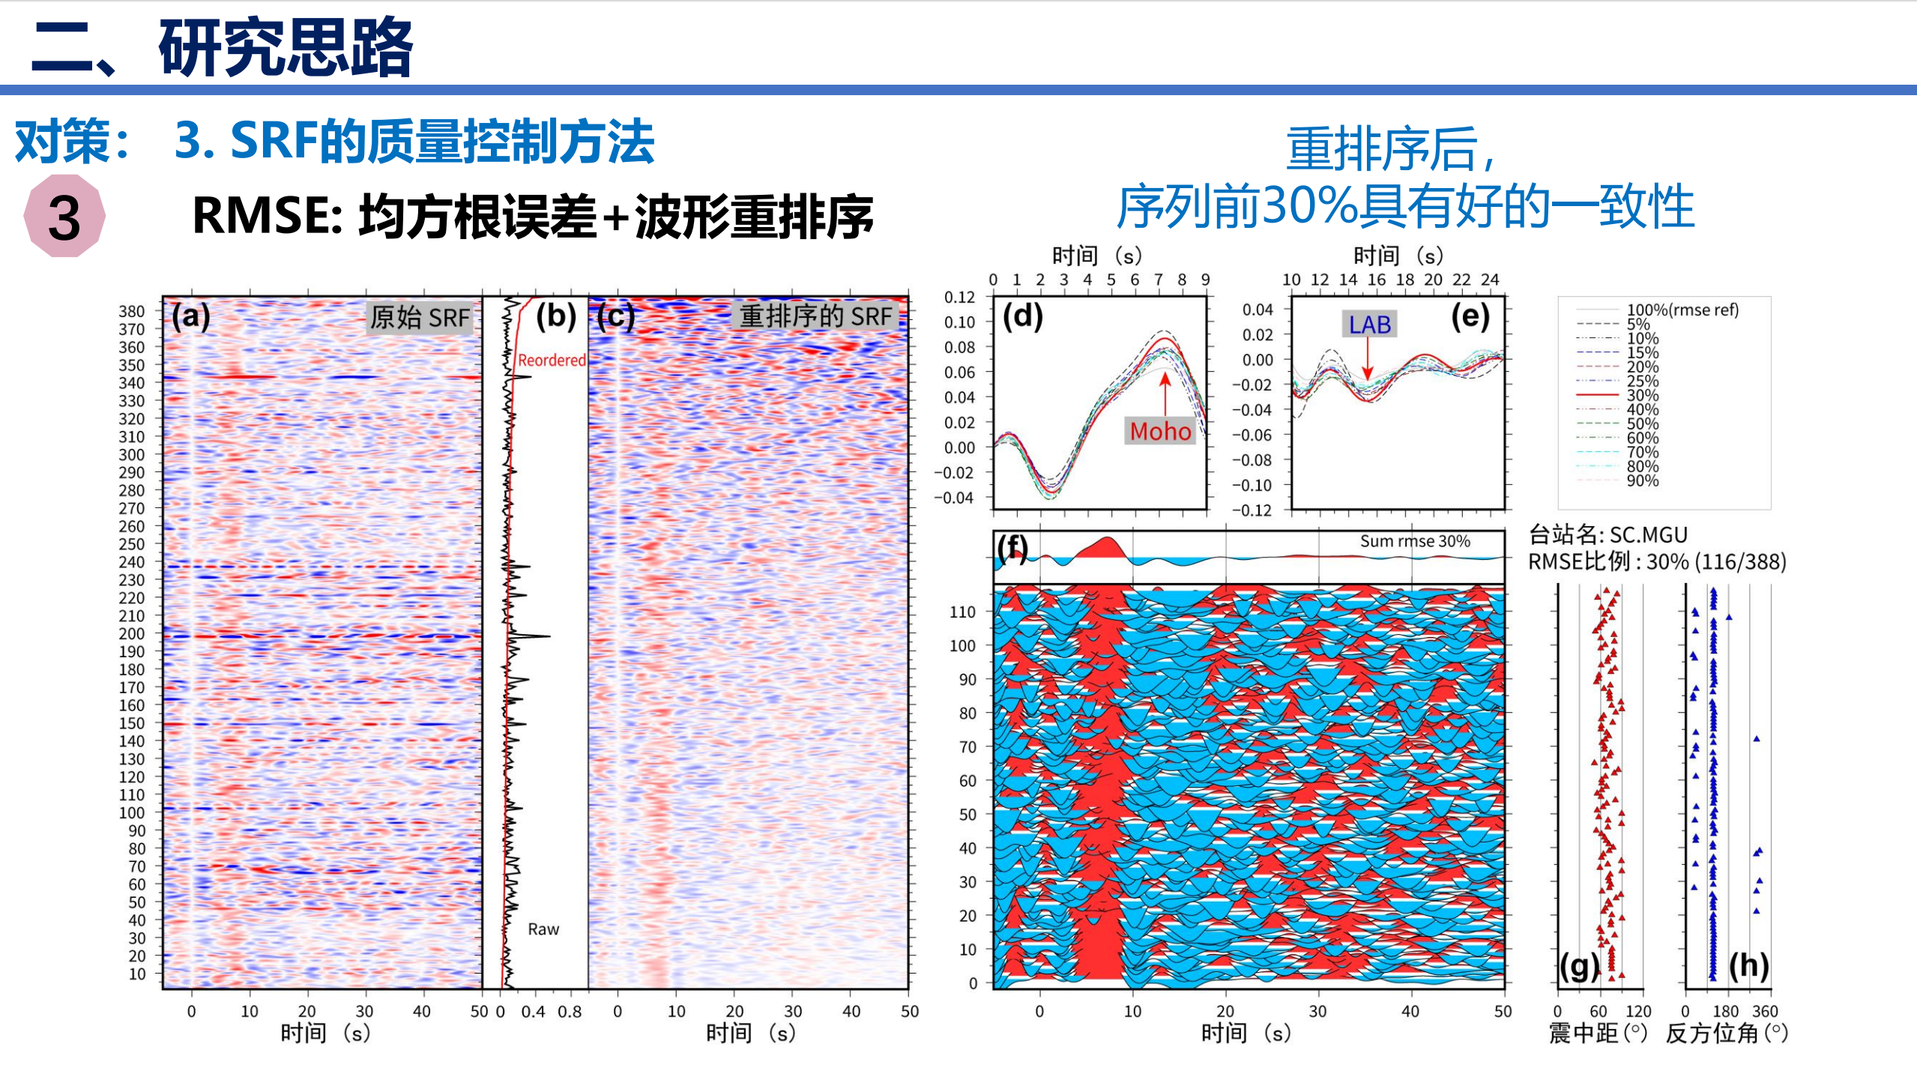

Slide 30
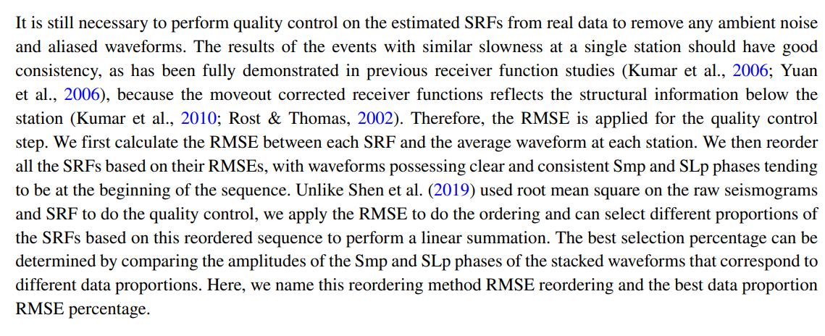
同一个台站下的结构应该相似 → 基于相似性剔除异常观测
RMSE：相对于平均（average）SRF

Slide 31
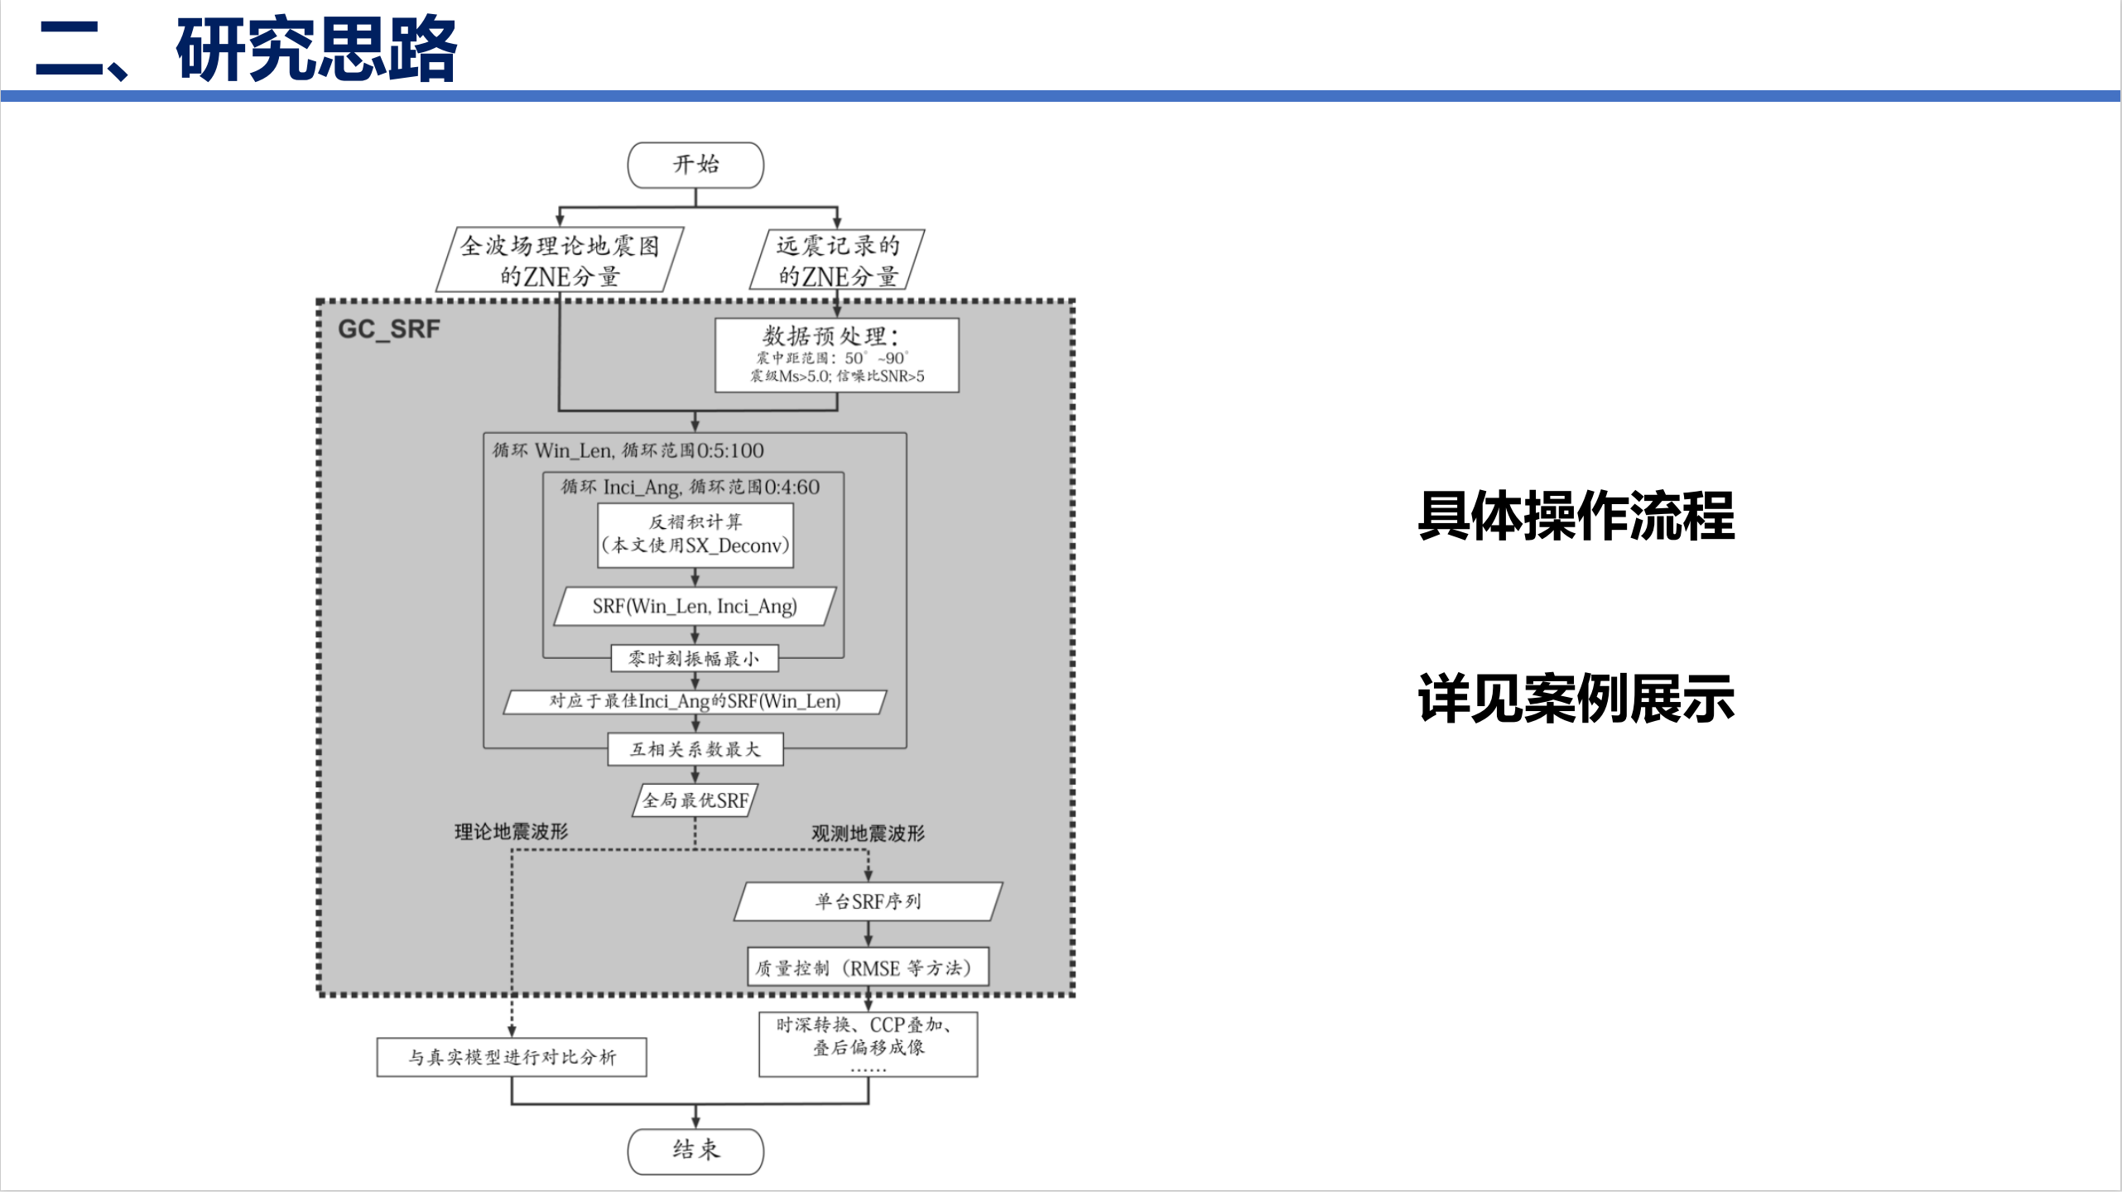

Slide 32
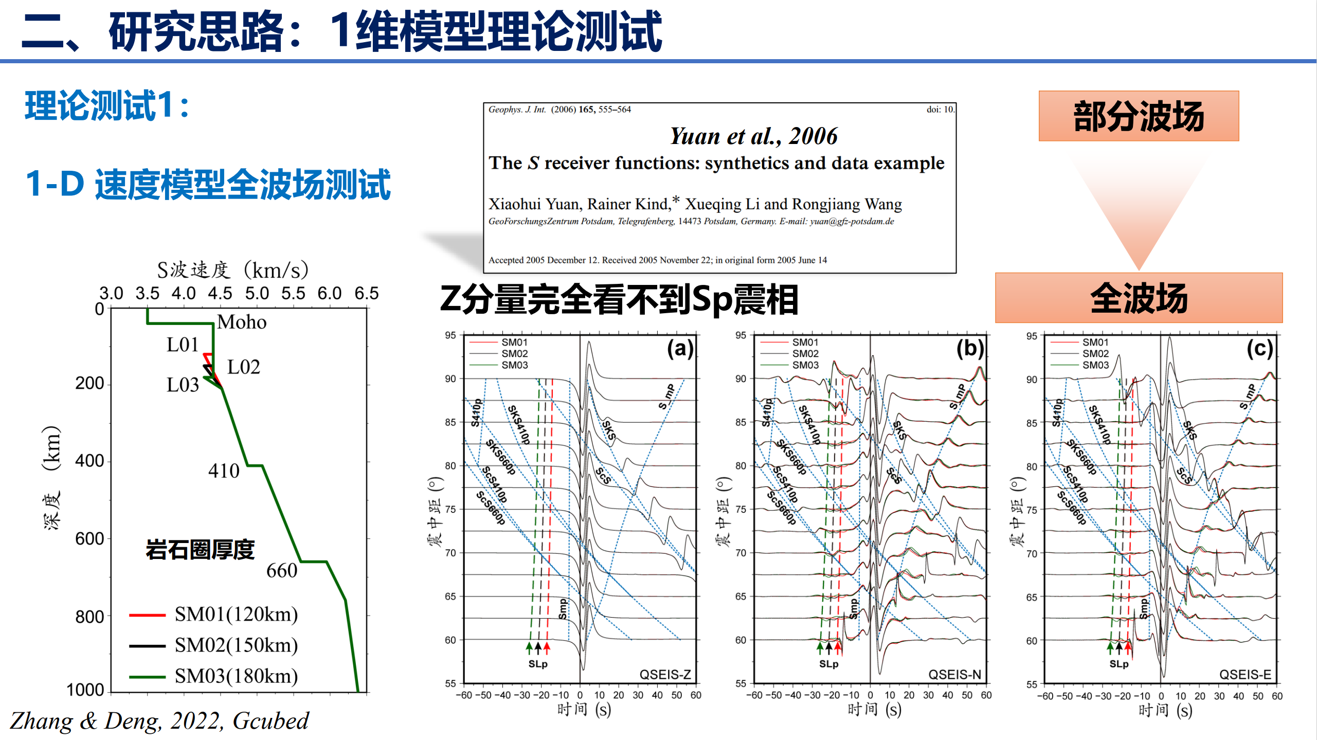

Slide 33
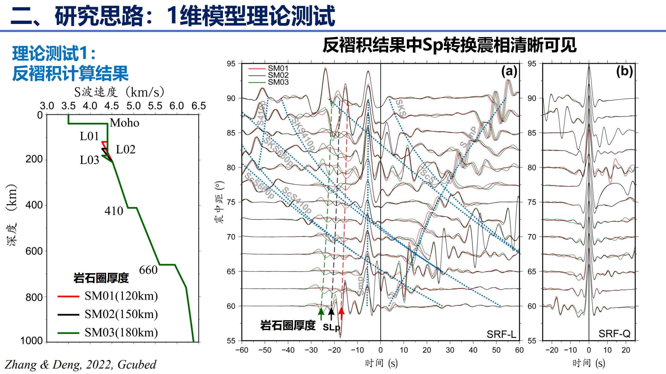

Slide 34
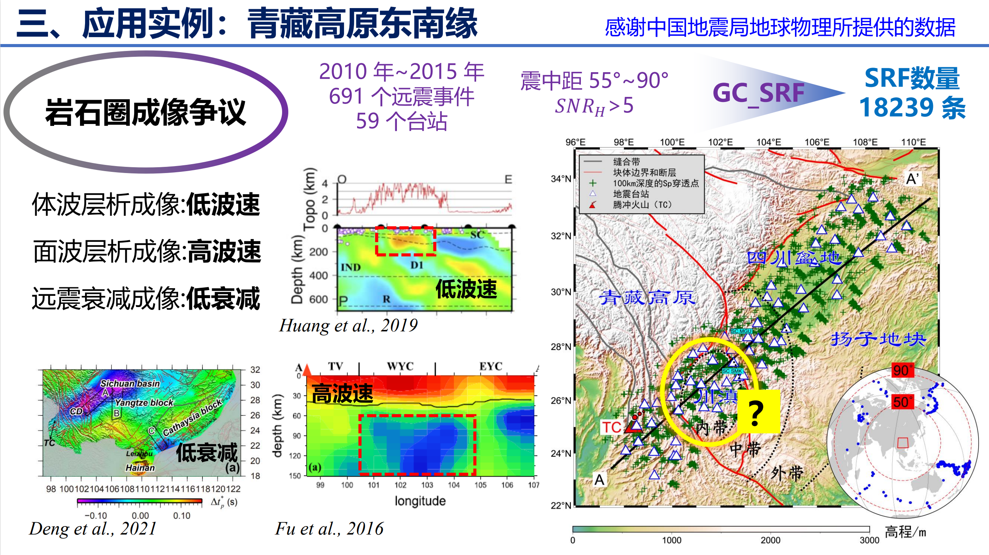

Slide 35
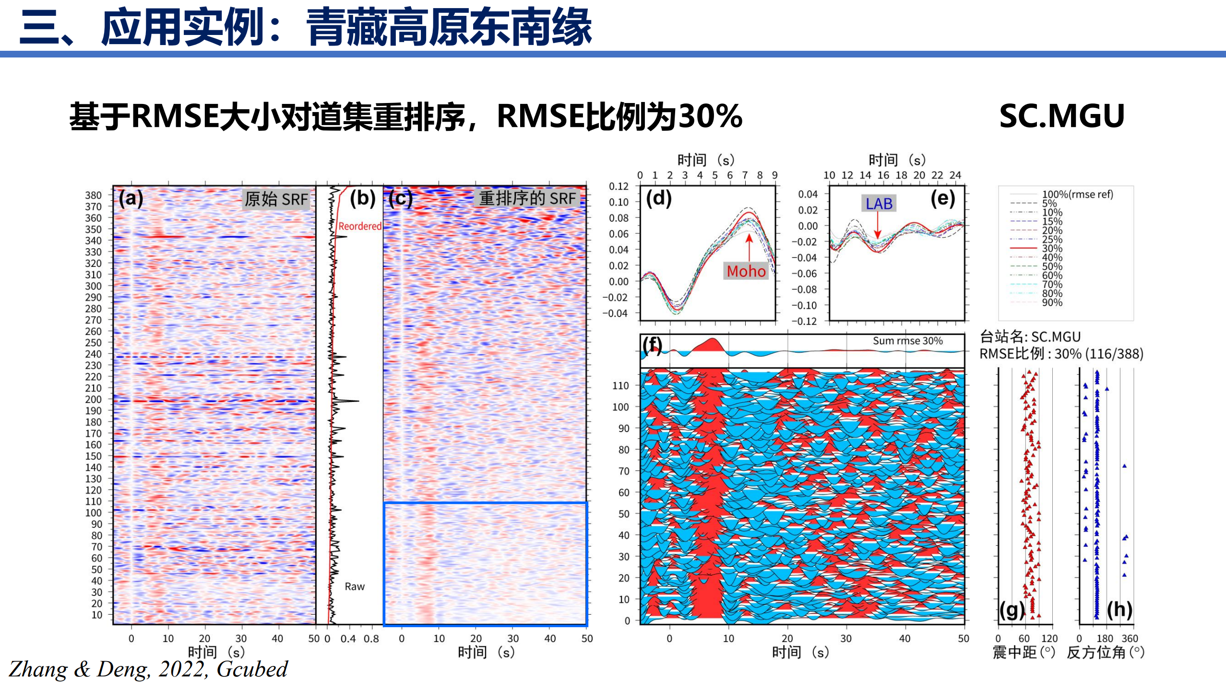

Slide 36
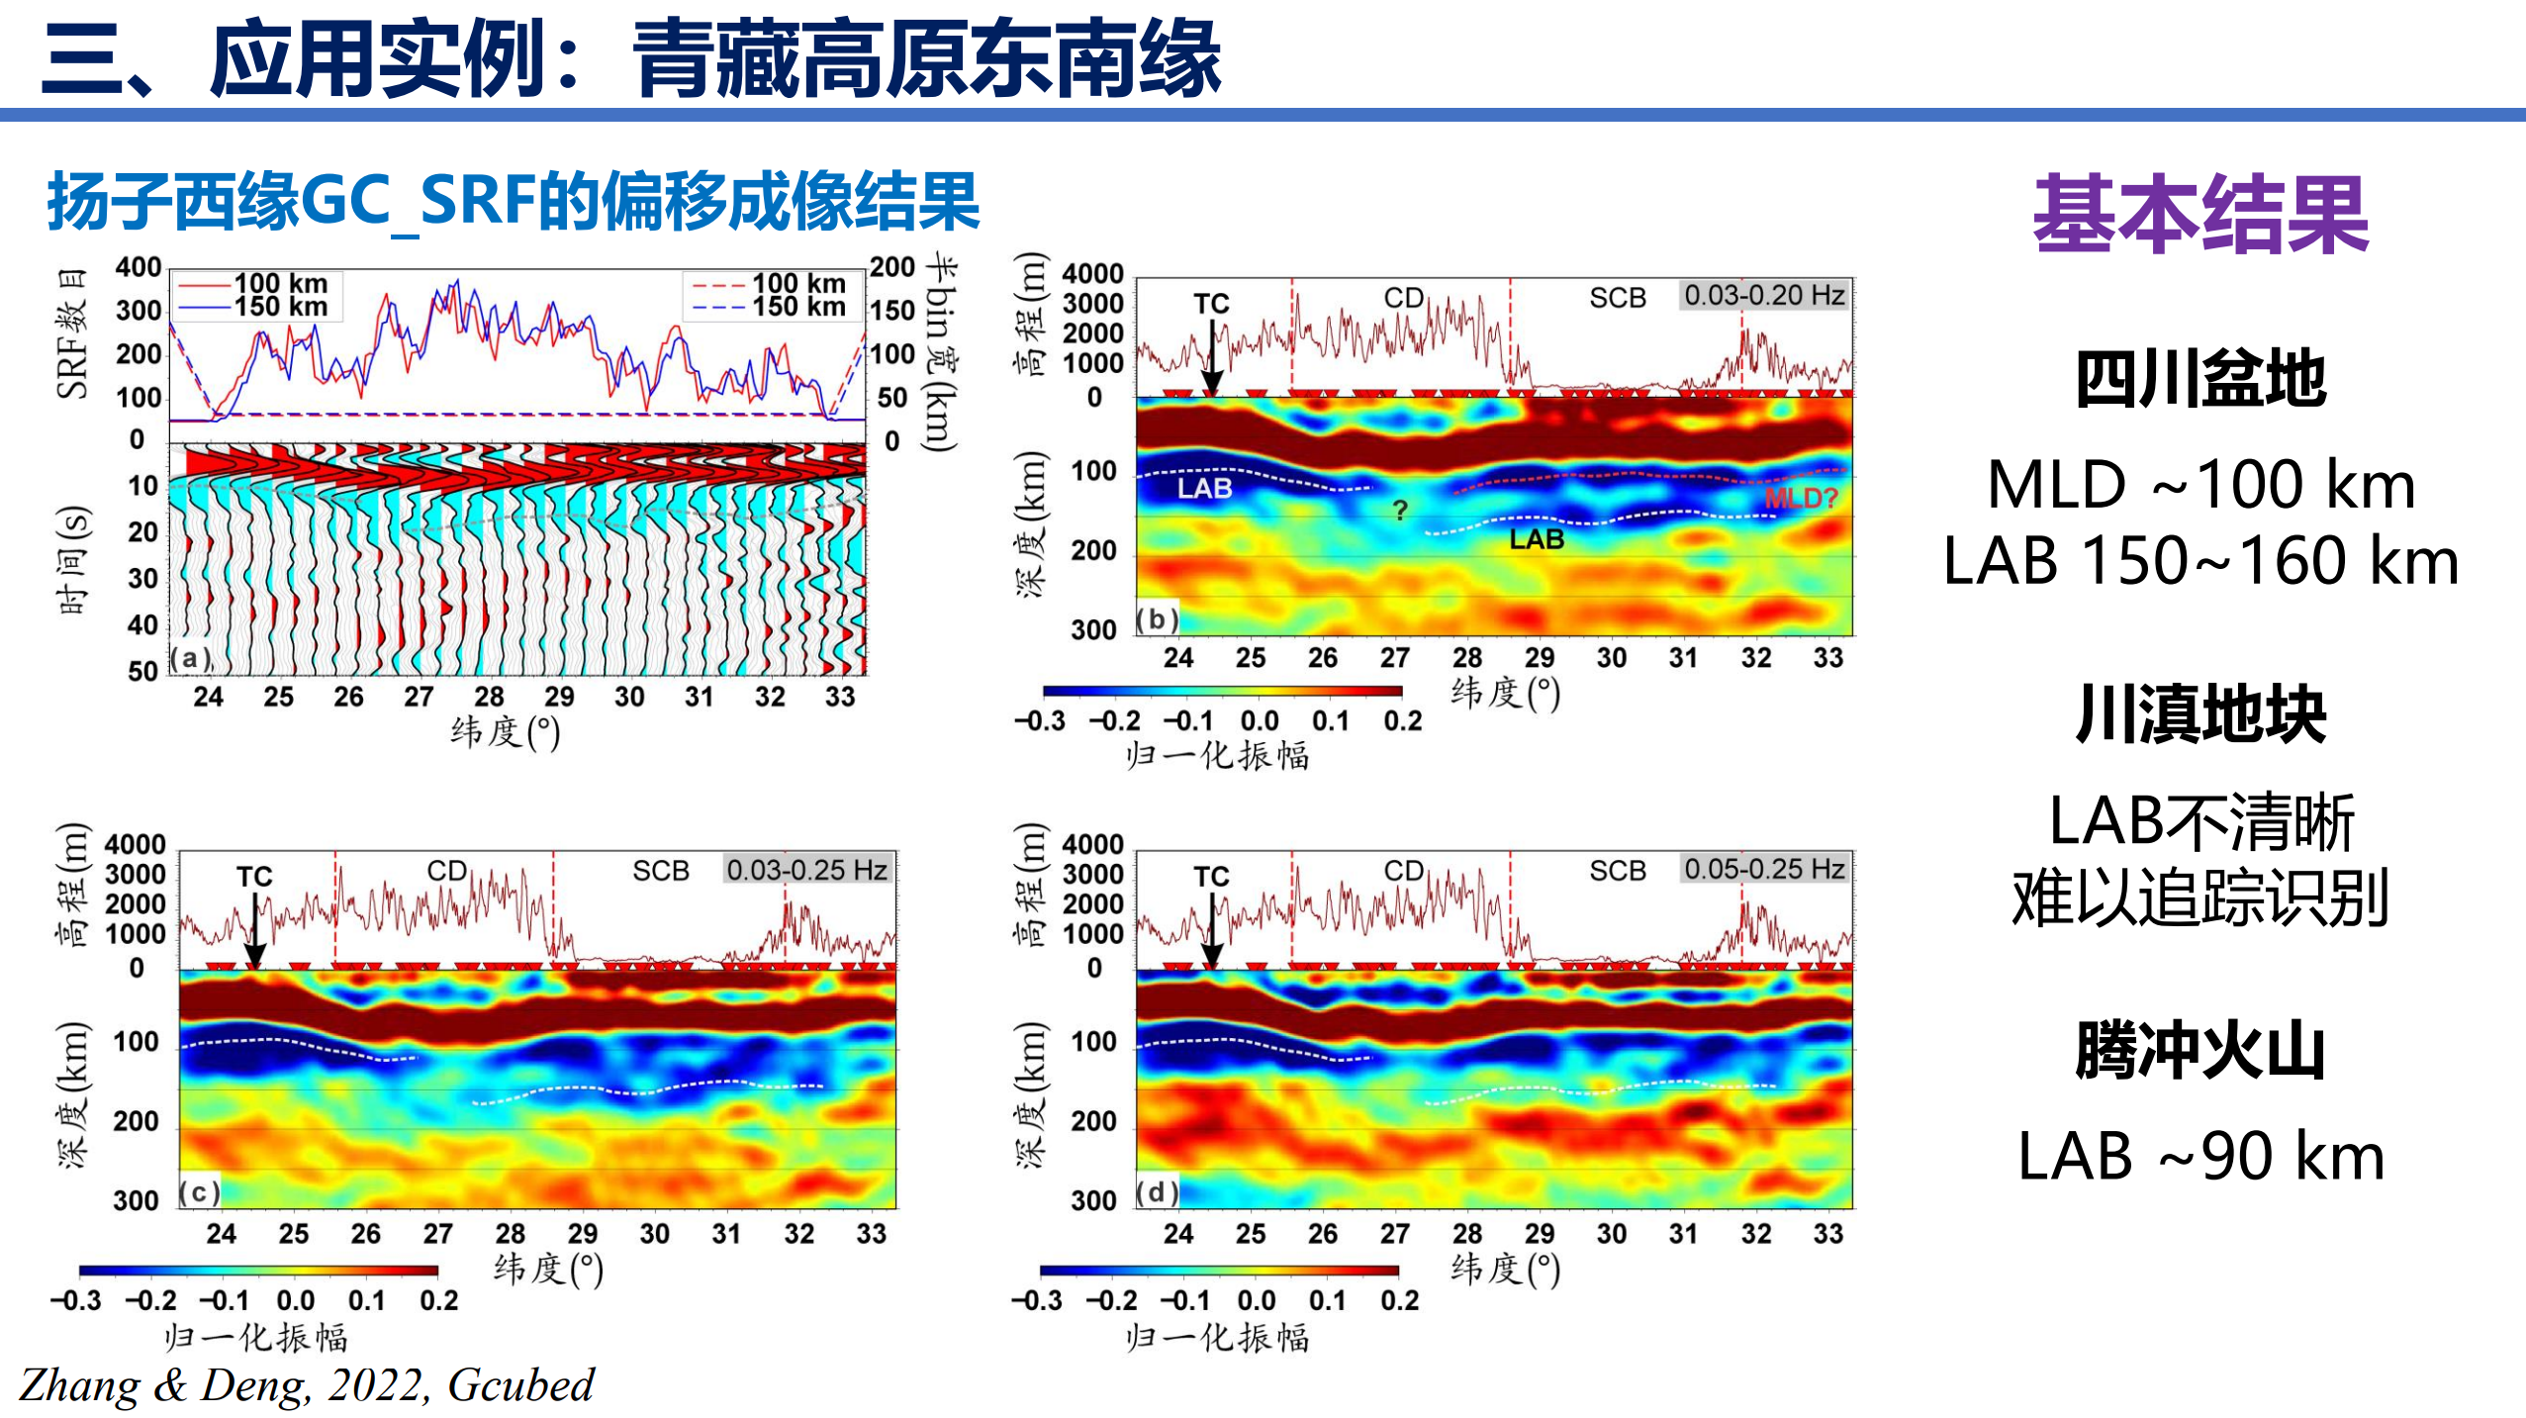

Slide 37
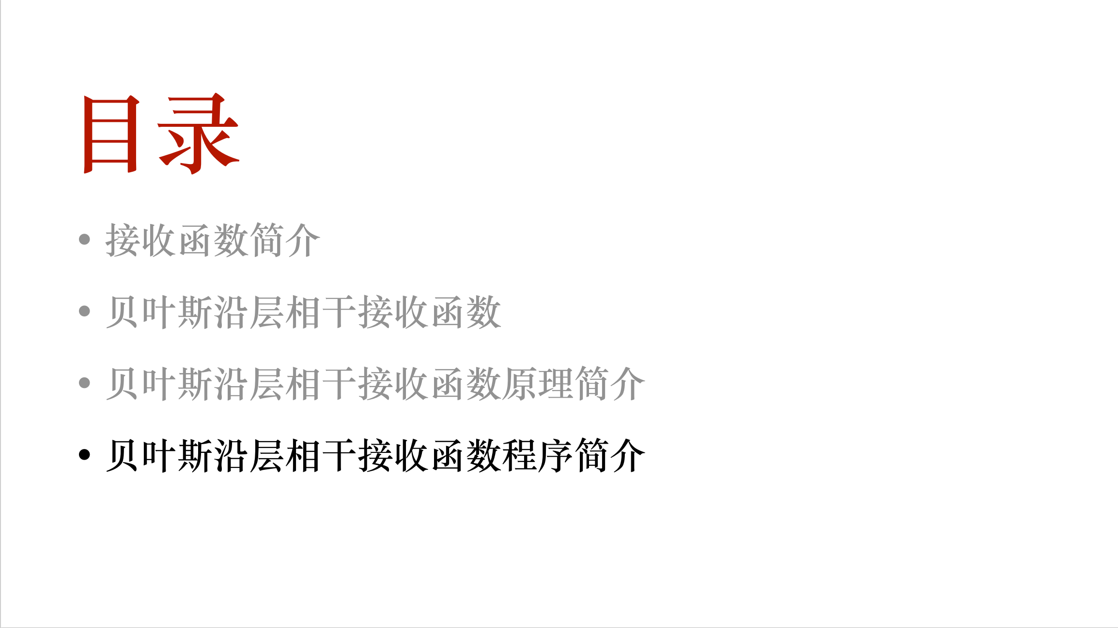

Slide 38
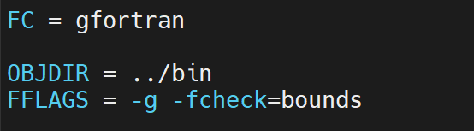
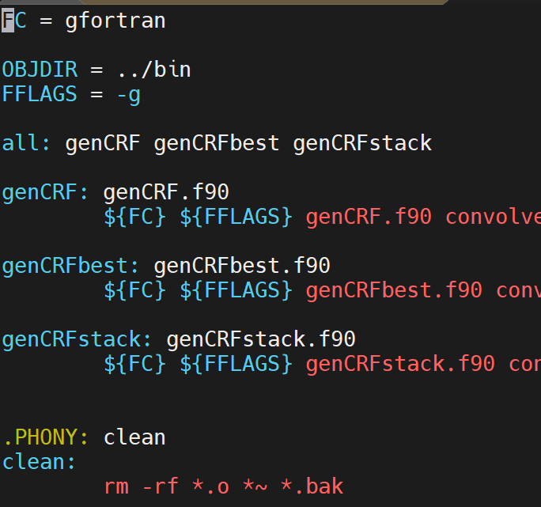
程序改动
编译
  编译rjMCMCinv时选择的openmpi版本需要与运行rjMCMCinv时选择的openmpi版本一致
  将/CRF_codes/下的/rjMCMCinv/和/bin/添加到环境变量
Debug
  genCRF运行出错：使用gdb；编译时提高-fcheck的检查等级
  rjMCMCinv.o编译出错：修改compile.sh

Slide 39
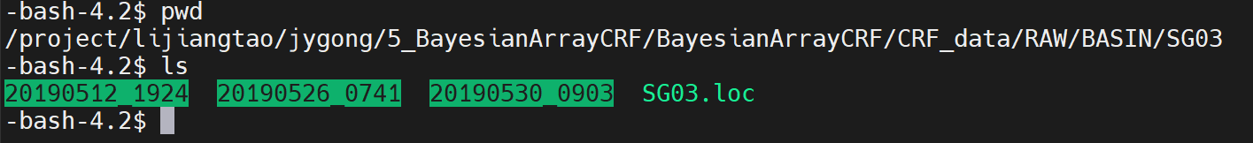
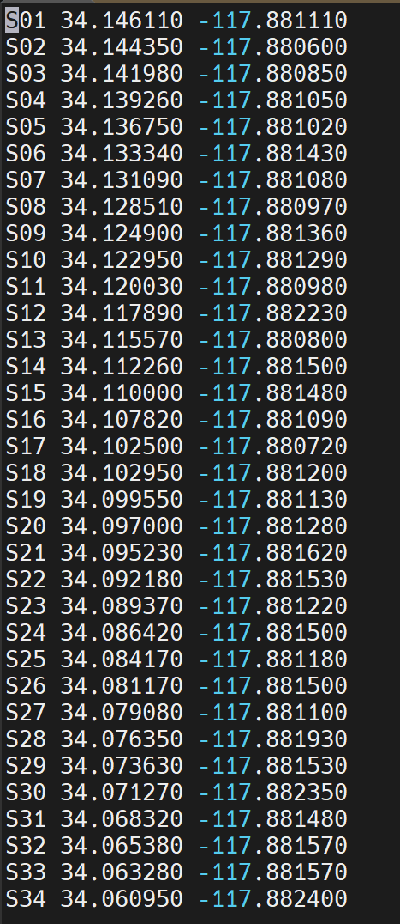
数据文件夹
（以事件名命名）
台站信息文件
数据存放方式
数据准备
数据存放：按事件分组
数据命名：同配置文件约定保持一致
台站信息文件：台站名，纬度，经度
P波到时标记；
足够长的噪声段；
台站信息文件内容

Slide 40
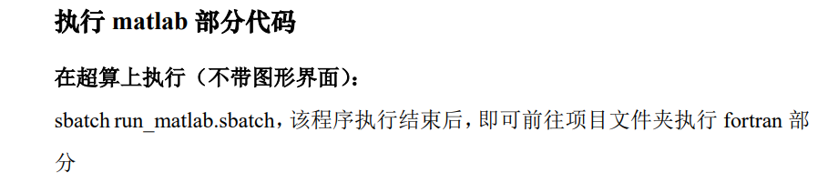
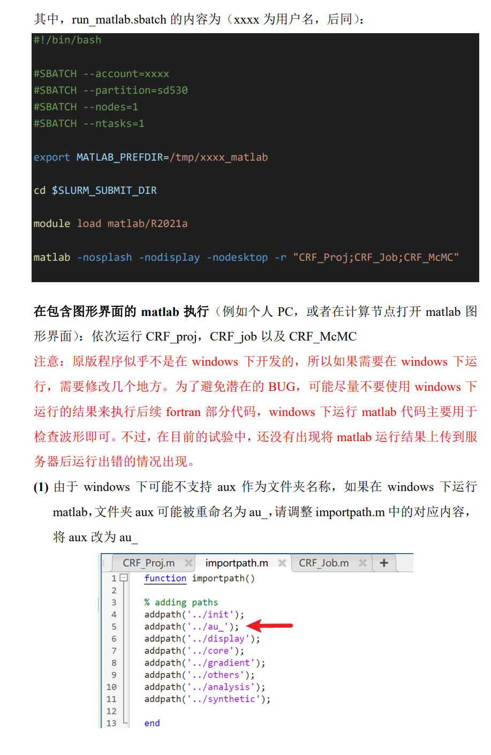
运行程序
运行matlab程序
  方式1：命令行运行
  方式2：图形界面运行
方式一
run_matlab.sbatch内容
方式一：命令行运行
sbatch run_matlab.sbatch

Slide 41
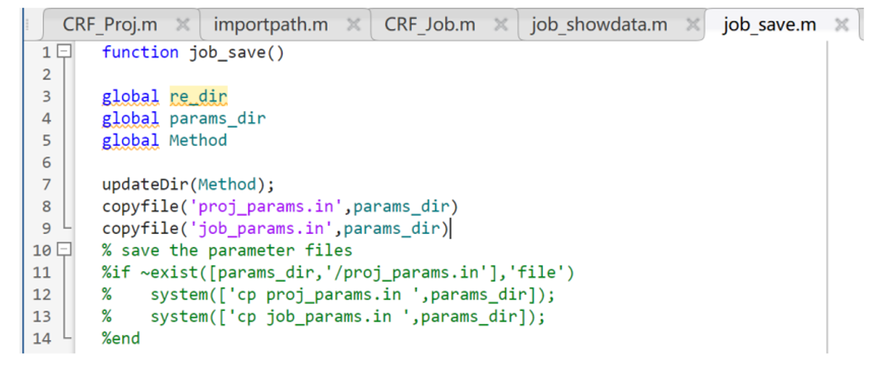
运行程序
运行matlab程序
  方式1：命令行运行
  方式2：图形界面运行
①避开windows系统保留设备名aux
②用matlab内置命令替换Linux的cp命令
方式二

Slide 42
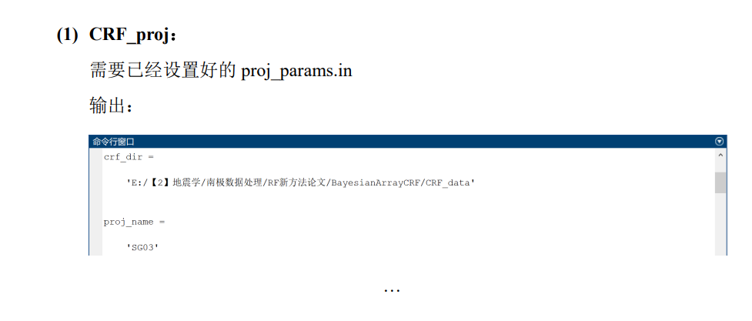
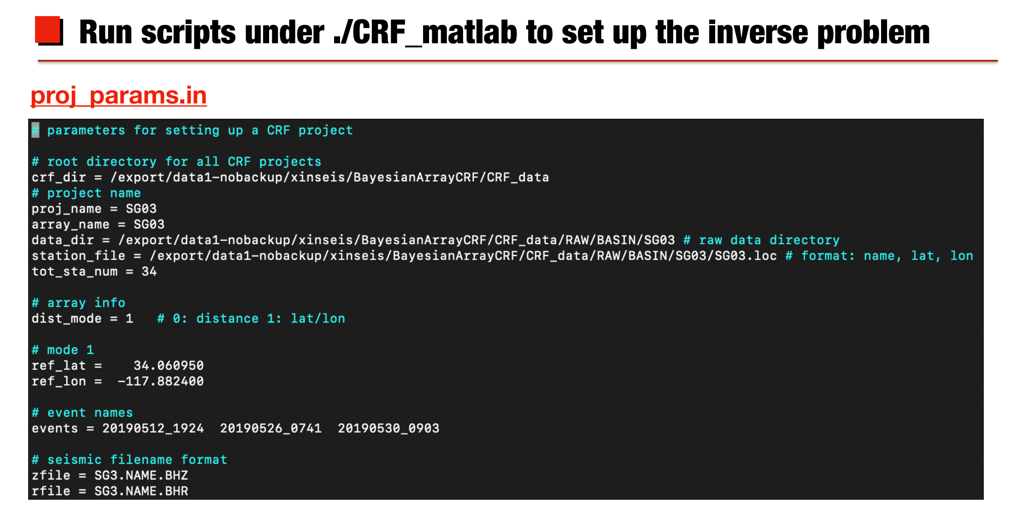
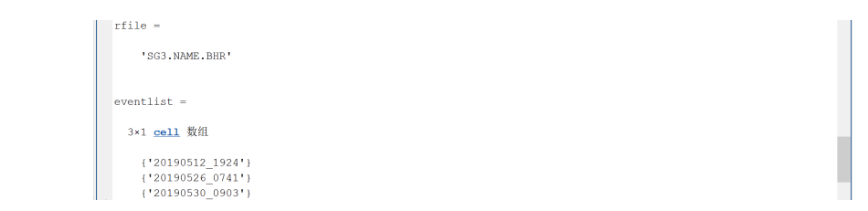
在matlab图形界面下运行：①运行CRF_proj
运行CRF_proj，需要正确的配置文件proj_params.in
项目输出文件夹
项目名称及台阵名称
数据文件夹
总台站数
台站信息文件
距离模式：选1即可
参考位置
事件名
文件名

Slide 43
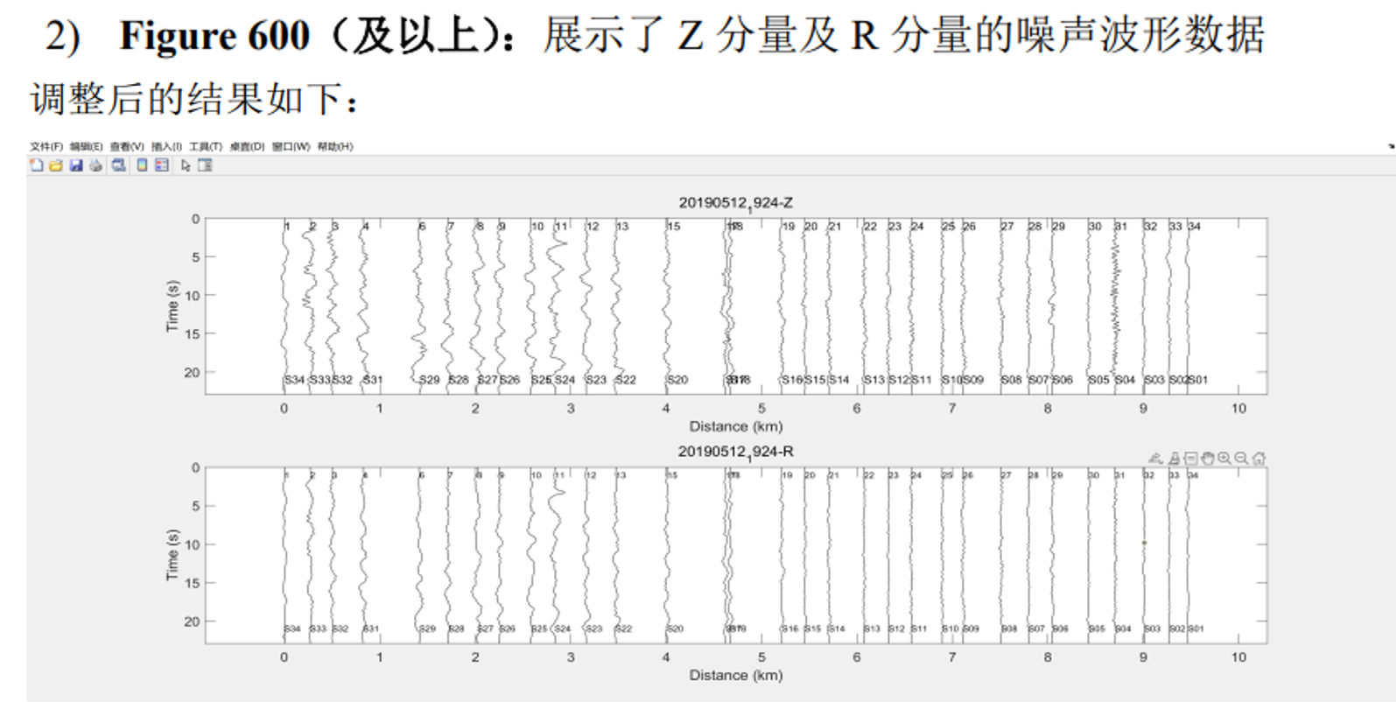
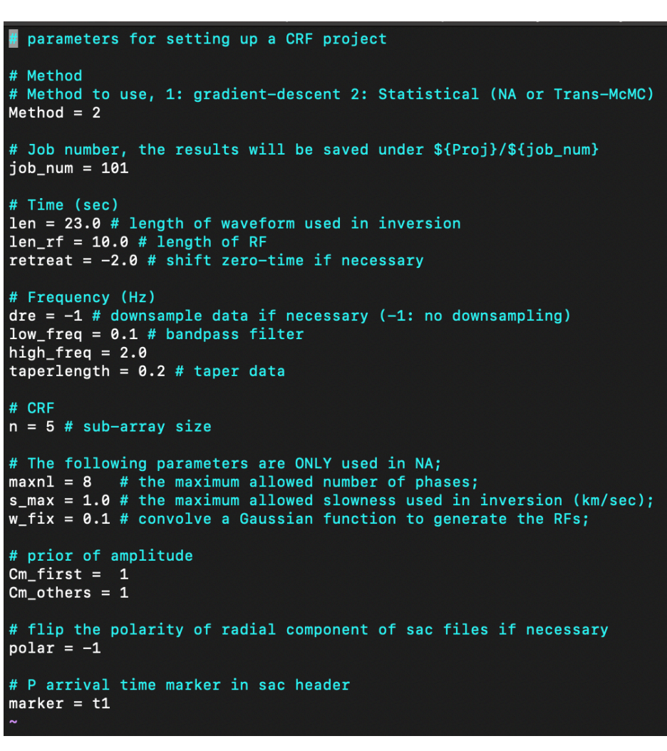

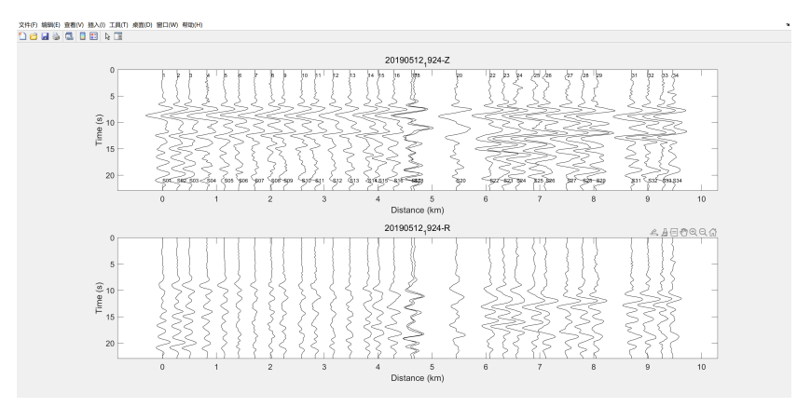
在matlab图形界面下运行：②运行CRF_job
配置文件
子台阵数量
是否翻转极性
P波到时标记

Slide 44
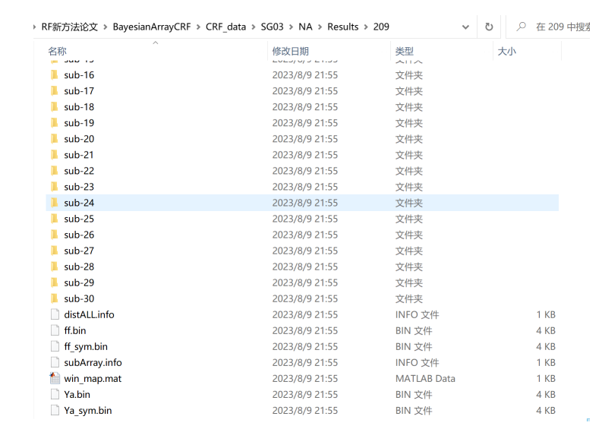
在matlab图形界面下运行：③运行CRF_MCMC
输出结果

Slide 45


运行程序
运行fortran程序
sh control_sbatch.sh

Slide 46

绘图
绘制所有接收函数
(执行csh plotALLrf.csh)

Slide 47

绘图
绘制所有接收函数构成的叠加剖面
（执行csh plotALLimage.csh）

Slide 48


绘图
绘制单个子台阵的接收函数及MCMC结果

Slide 49


绘图
绘制单个子台阵的接收函数及MCMC结果

